Slide 1


人工智慧與資料科學技術於 睡眠生理訊號之應用 講者:郭至恩 逢甲大學 自動控制工程學系 助理教授 Email：chihen.kuo@gmail.com, cekuo@fcu.edu.tw 2019.09.07

Slide 2
學歷
國立成功大學 資訊工程所 博士 | 2009/09 - 2013/06
國立臺灣科技大學 資訊管理所 碩士 | 2005/09 - 2009/06
國立成功大學 數學系 學士 | 2001/09 - 2005/06
經歷 (現職)
逢甲大學 | 自動控制工程系 | 助理教授 | 2017/08 –
國立成功大學 | 心理系 | 博士後研究員 | 2013/07 – 2017/07
研究專長：
生醫訊號處理、巨量資料分析、機器學習、深度學習、演算法開發與複雜度分析。

Slide 3
大綱
Sleep physiological signal and sleep scoring
Machine learning based method
Rule-based method (decision tree)
Combination of expert knowledge and a genetic fuzzy inference system
Human-Computer Collaborative based method
Deep learning based method
Bidirectional Long Short-Term Memory (Bi-LSTM) based method
1D Convolutional Neural Network (CNN) based method
2D CNN solution based method
Introduce my tool for deep learning (Matlab)

Slide 4
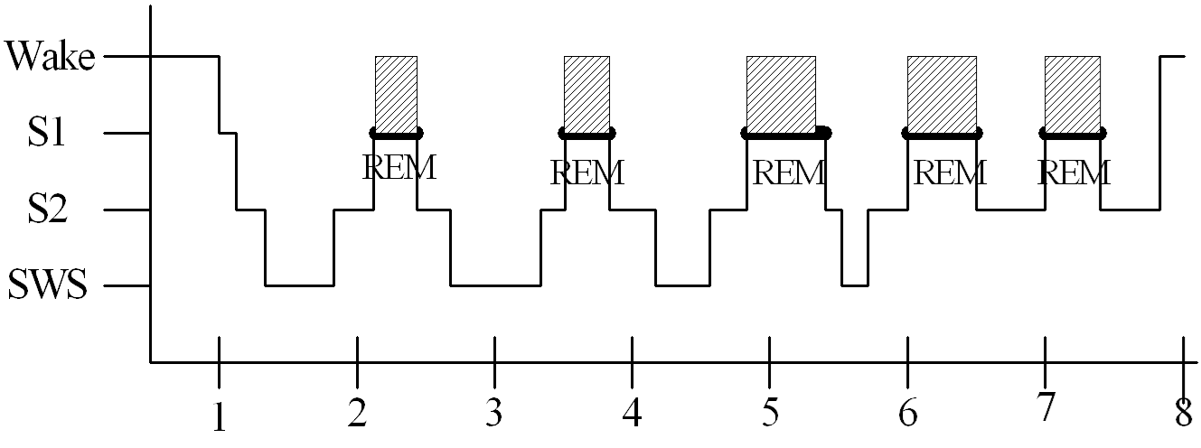
睡眠簡介
人一生中有1/3的時間在睡眠
平均每晚8小時的睡眠約4~5個週期 (每個週期約90分鐘)
睡眠週期可分為Wake, Stage 1 (N1), Stage 2 (N2), Slow Wave Sleep (SWS/N3), rapid eye movement (REM).
hr.

Slide 5
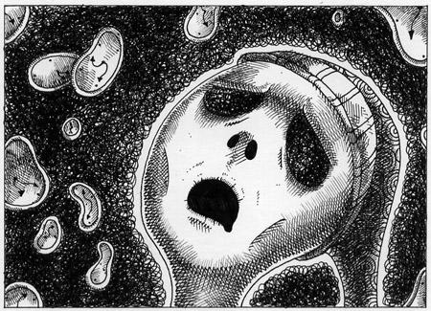
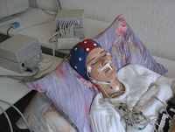
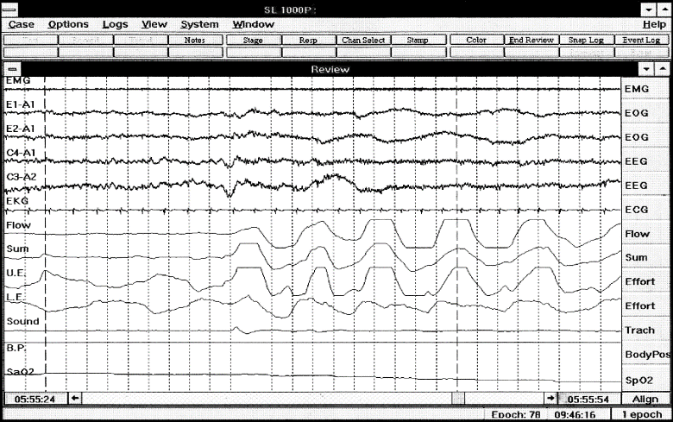
睡眠診斷
台灣睡眠醫學學會於2015年調查發現，國人失眠盛行率為20.2%，即每5人就有1人有失眠困擾，全台逾400萬人 (全球有1/3人口有失眠問題)。
目前臨床睡眠診斷上主要使用多重生理紀錄儀(PSG)來收錄生理訊號作為專家來判讀睡眠階段的依據，並以此來輔助醫師診斷。然而，專家判讀需要耗費許多人力與時間且受專家個人主觀上的影響。
失眠人口佔20%
壓力大、焦慮、憂鬱
影響工作與學習表現
依賴安眠藥物，2015年台灣安眠藥用量約為2億顆
臨床睡眠生理訊號量測
睡眠中心床位有限，需排隊等待 (2~3 M)
費用昂貴 (NT 7~8000)
第一晚效應
睡眠判讀介面
耗費人力與時間
受個人主觀影響

Slide 6
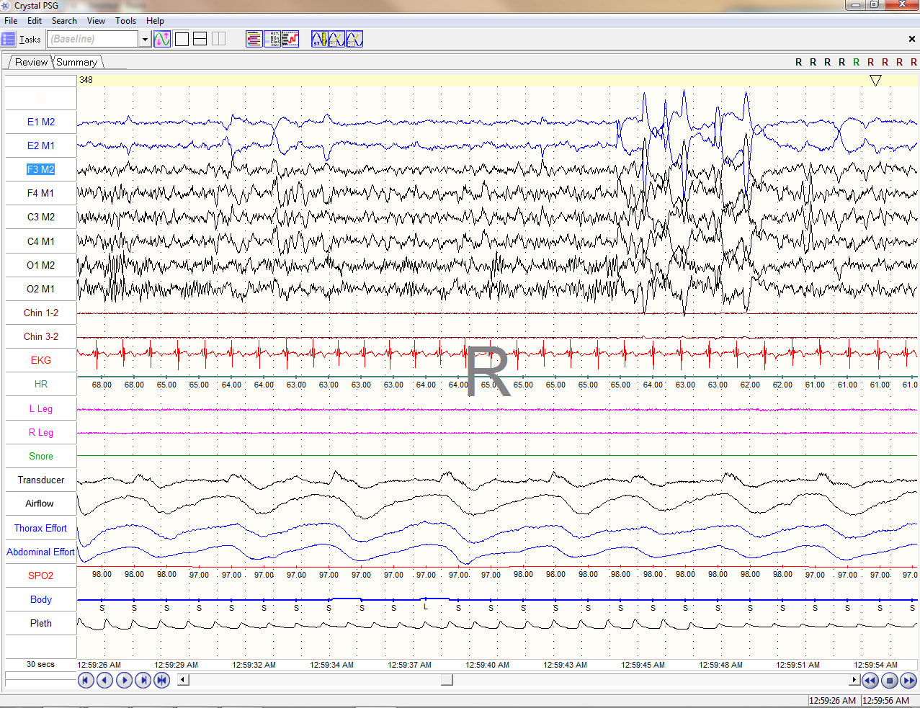

Slide 7
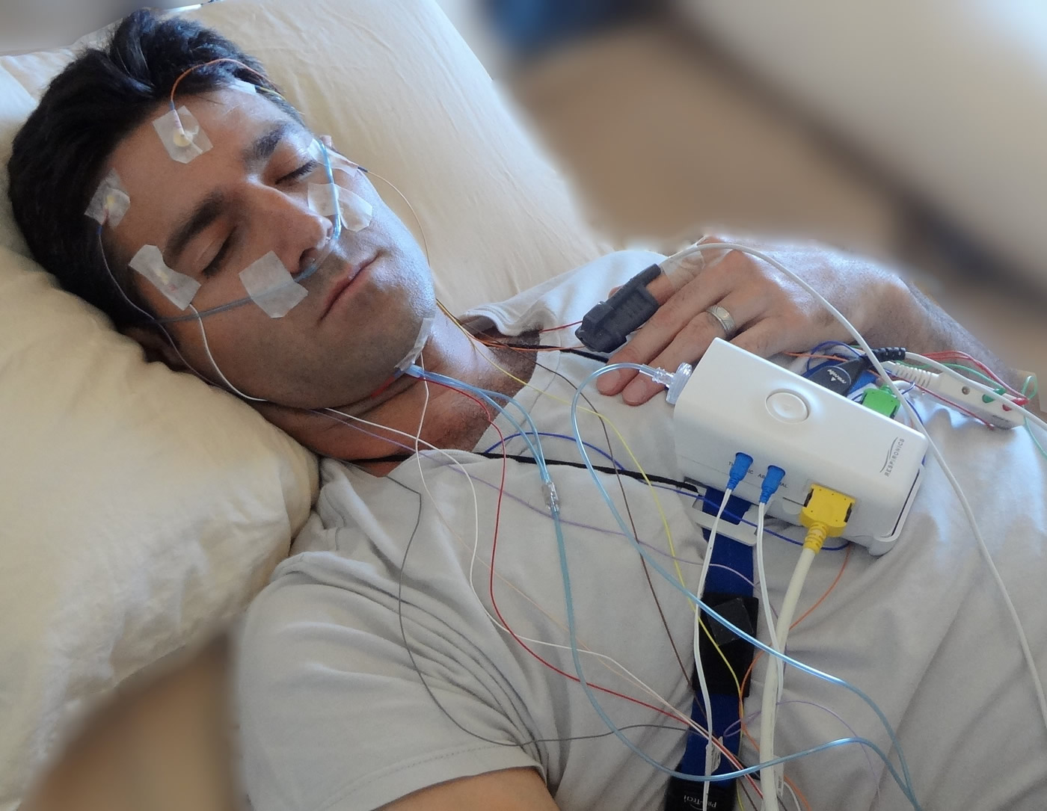

Slide 8
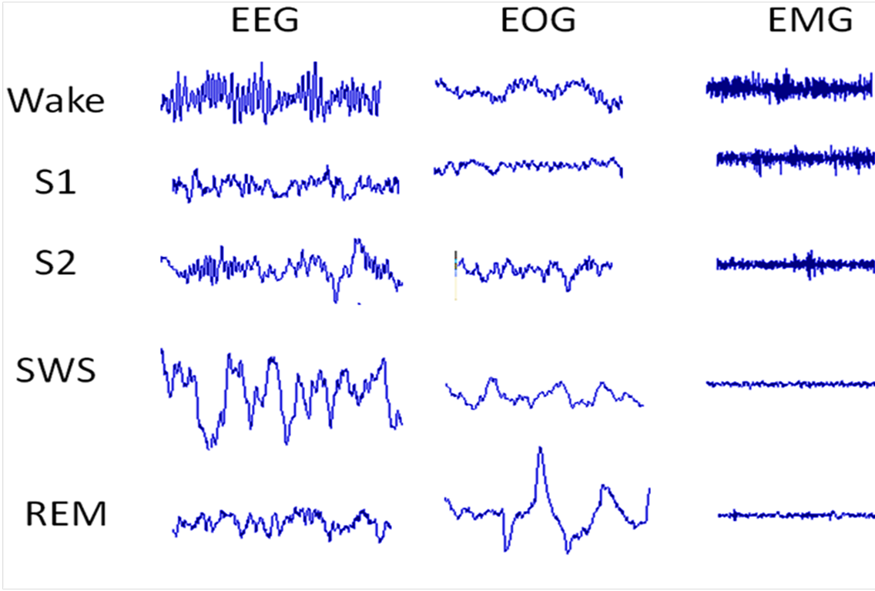
AASM Rules 人工睡眠判讀法則
Sleep Stage | Scoring Criteria
Wake | >50% of the page (epoch) consists of alpha (8–13 Hz) activity or low voltage, mix (2–7 Hz) frequency activity.
Stage 1 | 50% of the page (epoch) consists of related low voltage mixed (2–7 Hz) activity. Slow rolling eye movements lasting several seconds often seen in early stage 1.
Stage 2 | Appearance of sleep spindles and/or K complexes and <20% of the epoch may contain high voltage (>75 μV, <2 Hz) activity. Sleep spindles and K complexes each must last >0.5 seconds.
Stage SWS | >20% of the epoch consists of high voltage (>75 μV), <2 Hz delta activity.
Stage REM | Relatively low voltage mixed (2–7 Hz) frequency EEG with episodic rapid eye movements and absent or reduced chin EMG activity.
人工判讀整晚8小時的睡眠生理資料須約花費1小時!

Slide 9
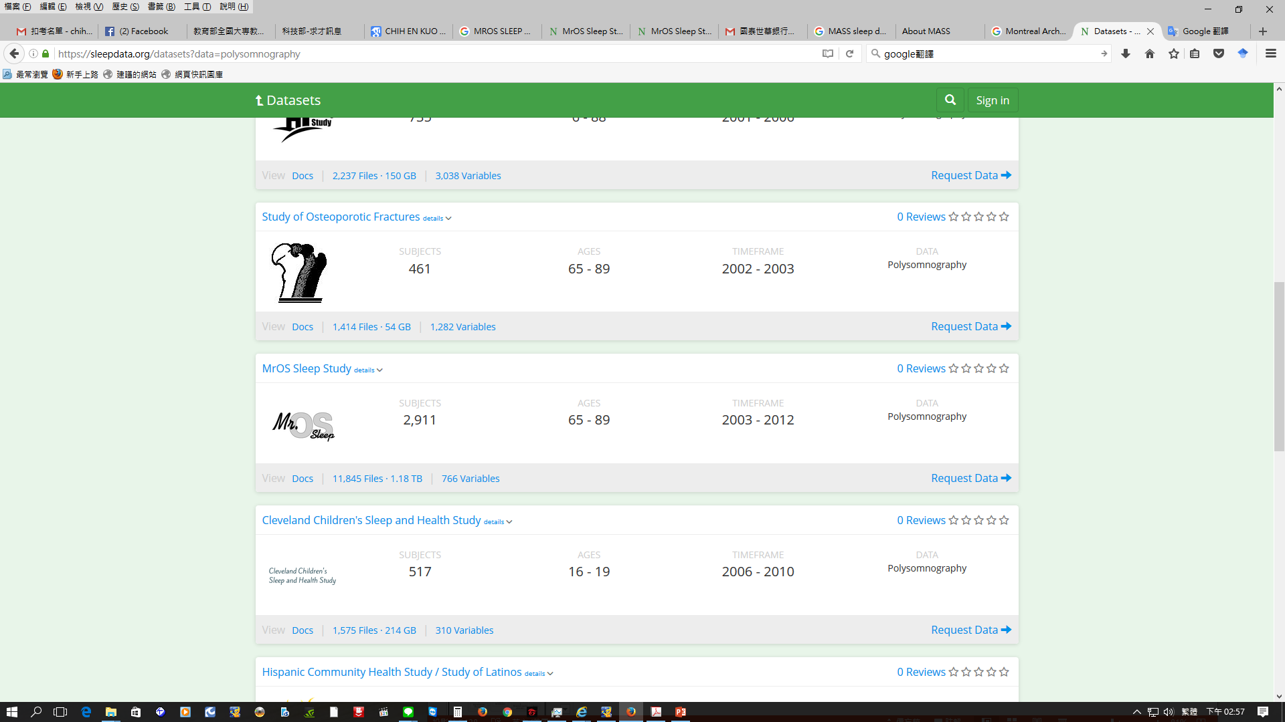
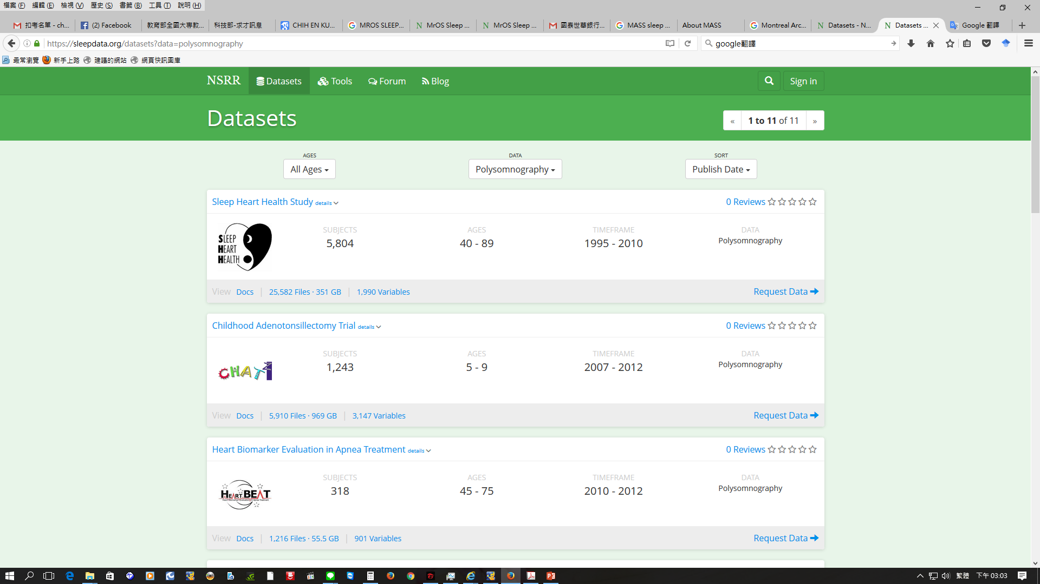
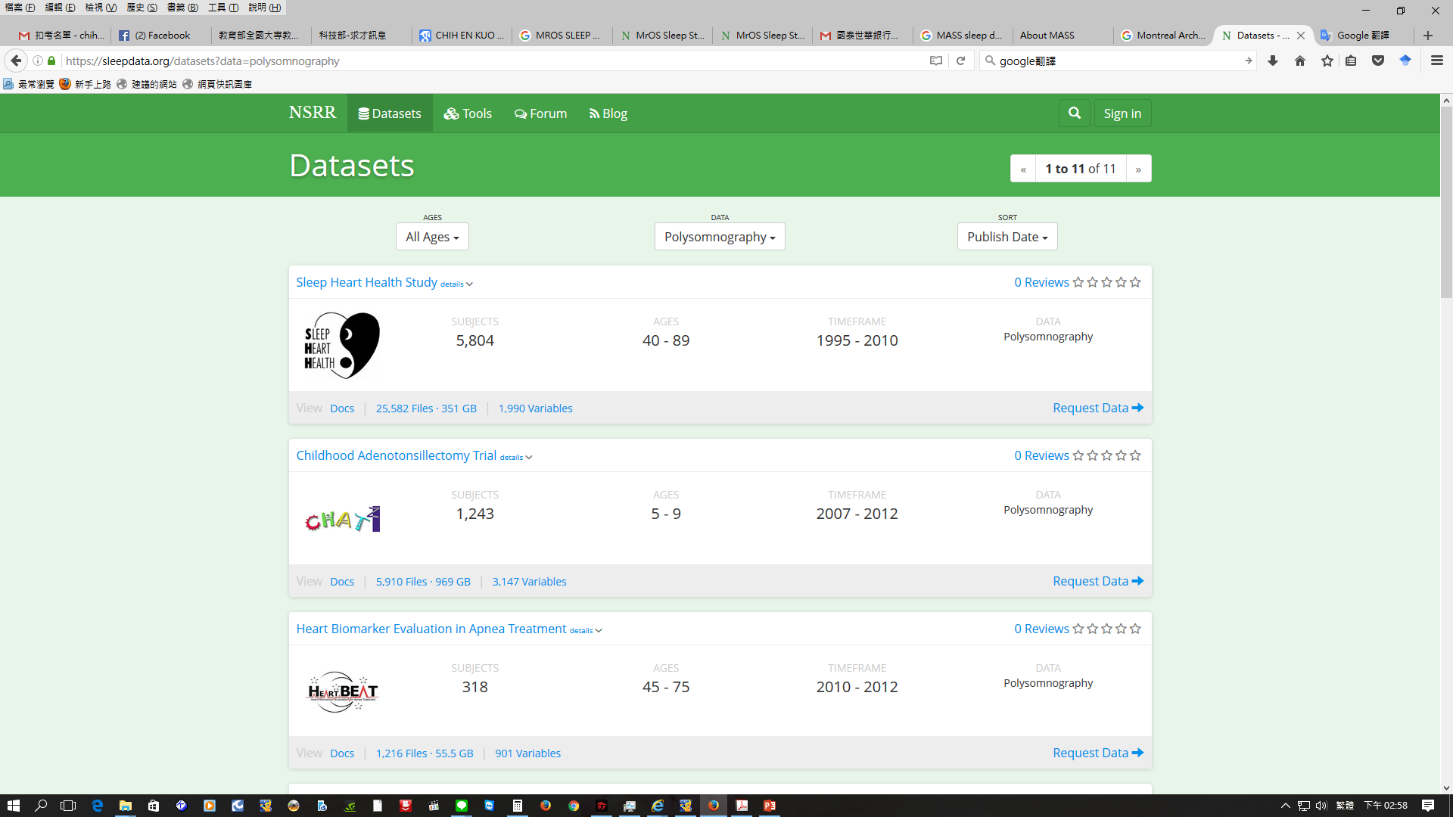
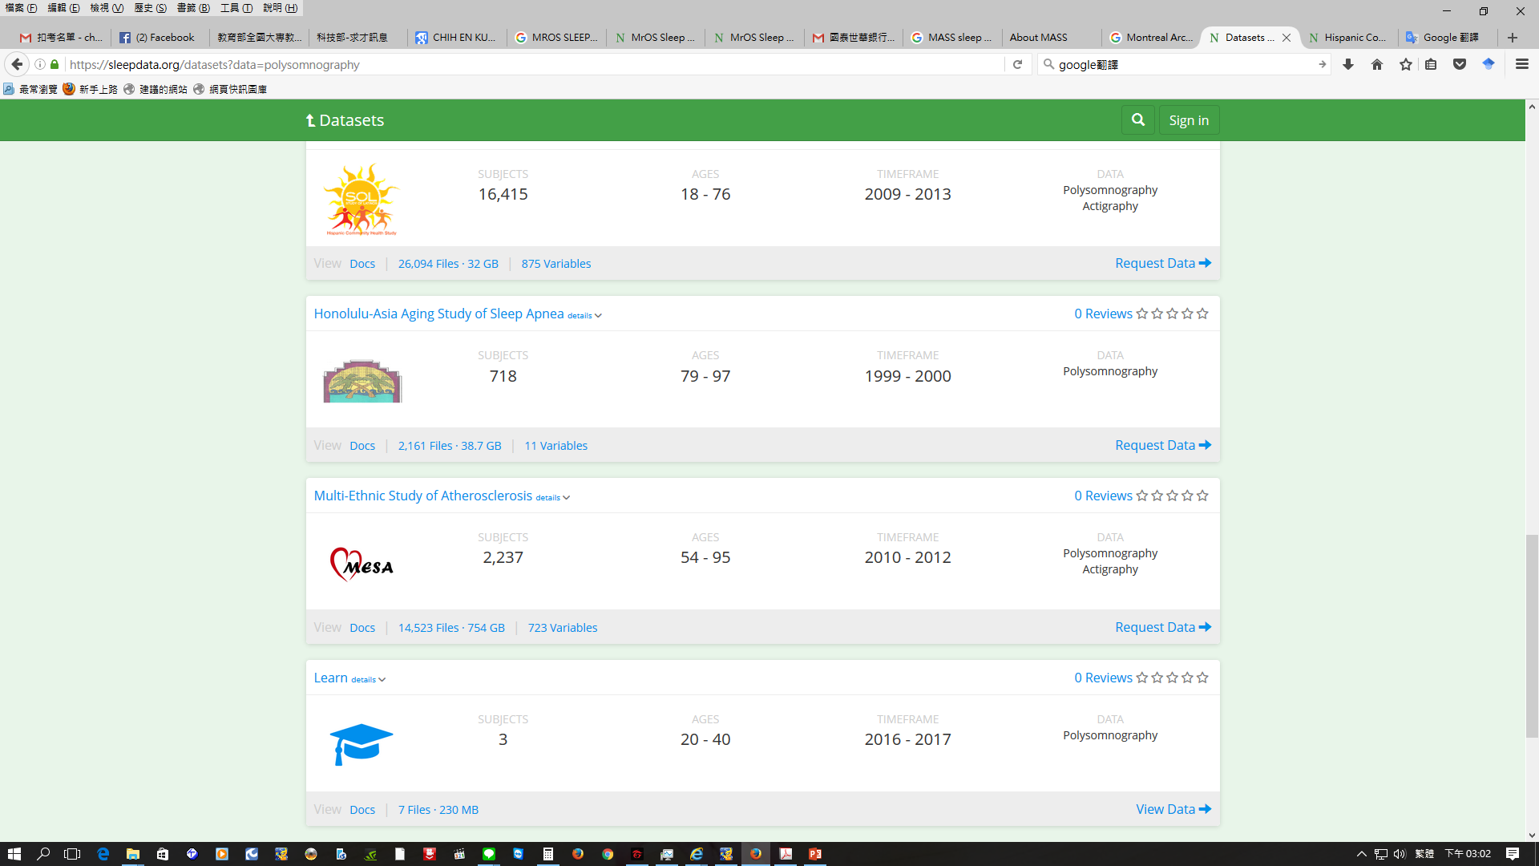
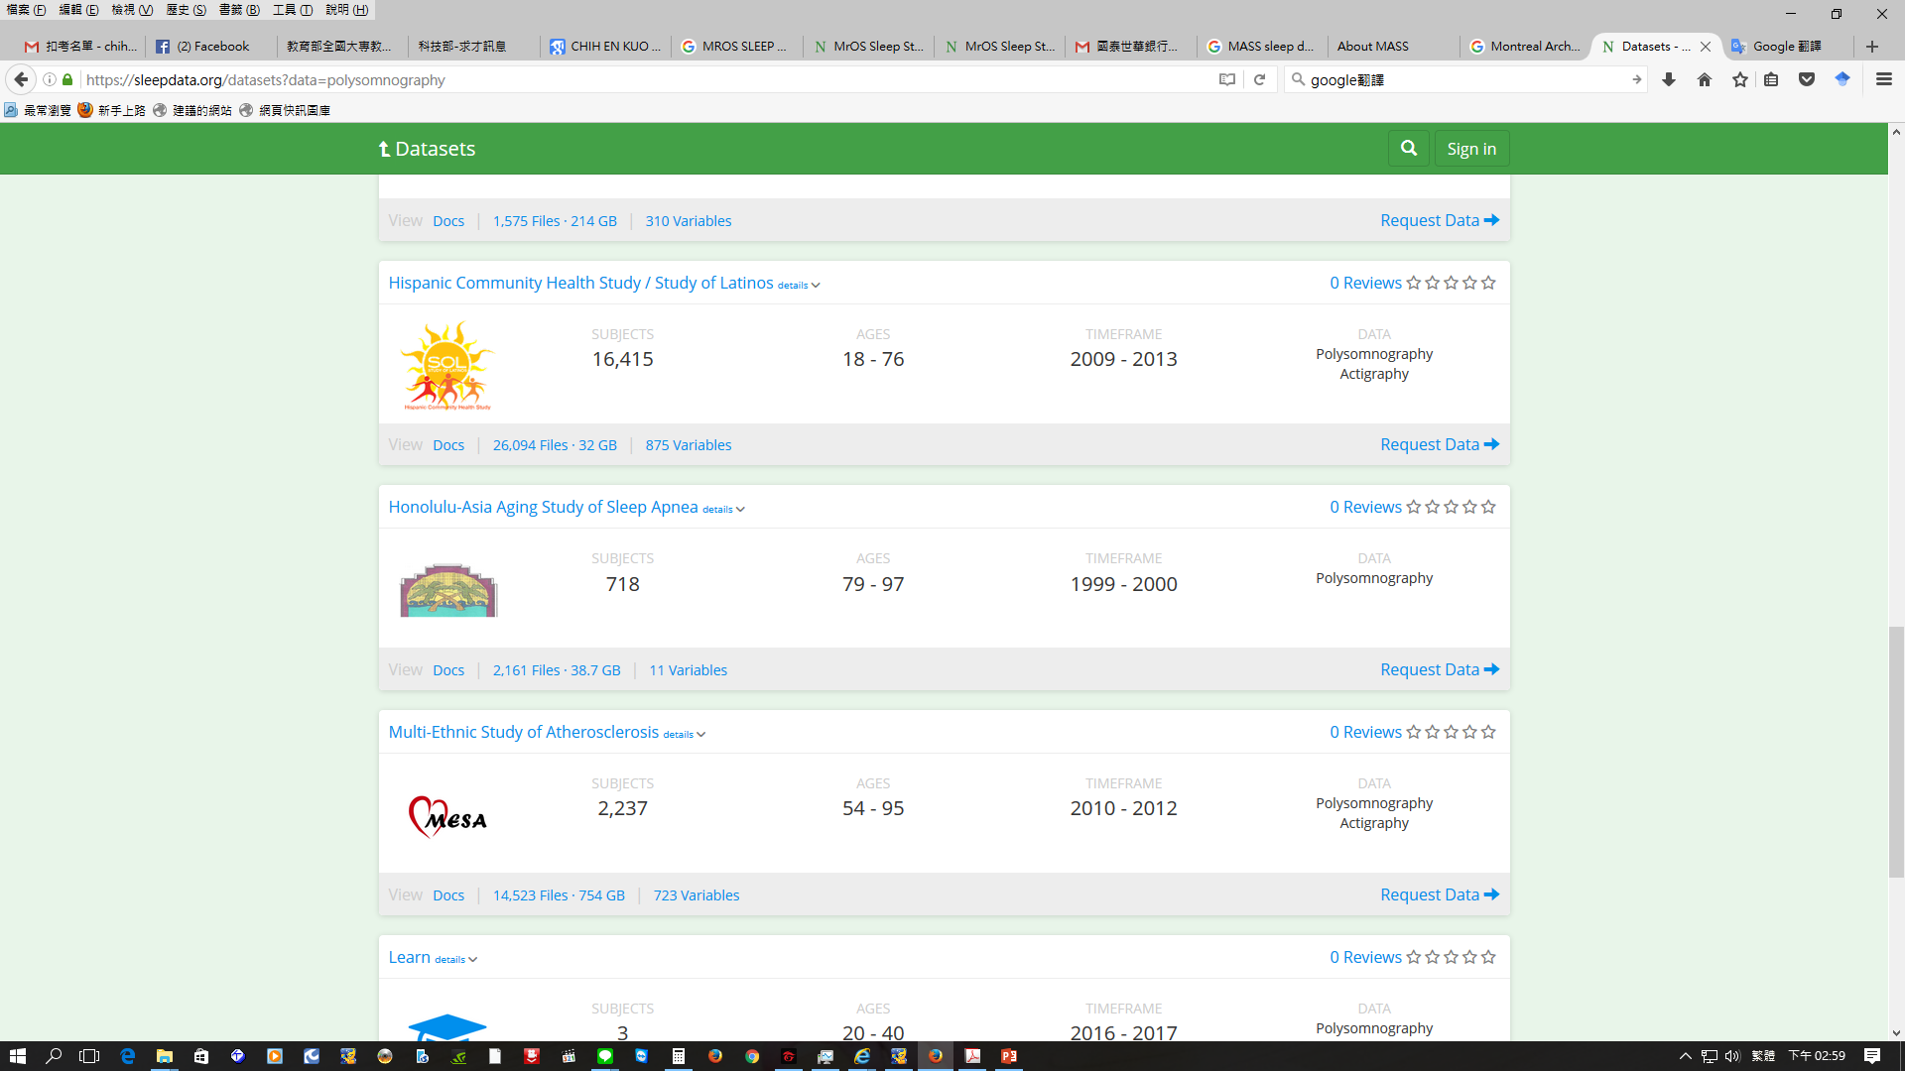
How big of the problem?
National Sleep Research Resource
https://sleepdata.org/
31359 overnight PSG data
Over 208300 hours recording
Take 9 years by a expert

Slide 10
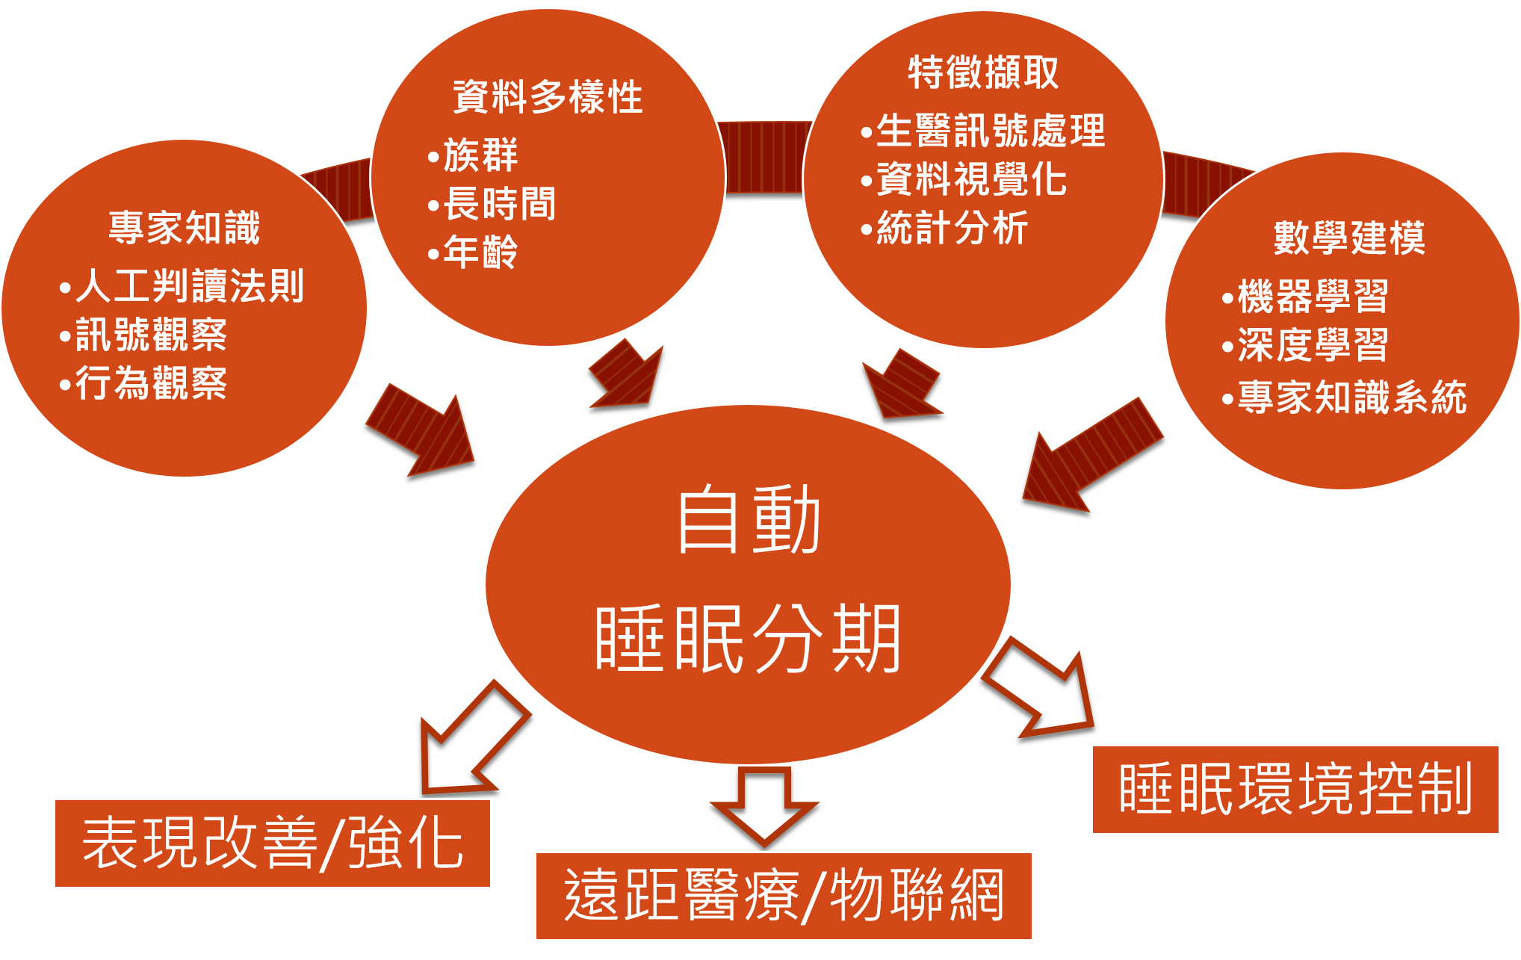

Slide 11
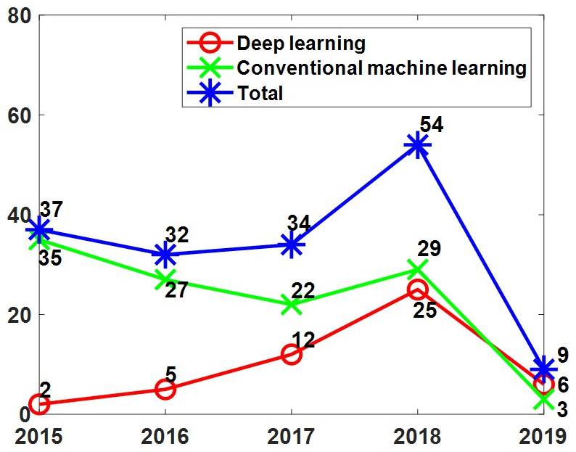
近年有關自動睡眠判讀學術論文發表量

Slide 12
Machine learning based method

Slide 13
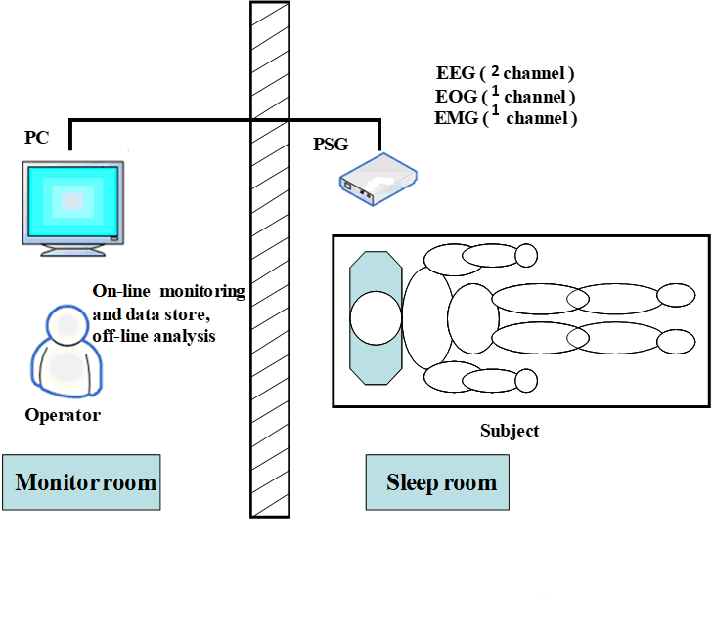
資料收錄示意圖
20 All-night polysomnographic sleep recordings were obtained from 20 healthy subjects ranging from 18 to 24 years in age.
3 recordings for training
17 recordings for testing

Slide 14
Rule-based method (decision tree)
Sheng-Fu Lianga, Chin-En Kuo, Yu-Han Hu, and Yu-Shian Cheng, “A Rule-based Automatic Sleep Staging Method,” Journal of Neuroscience Methods, vol. 205, no.1, pp. 169-176, 2012.(citation: 84, SCI, IF=2.785)

Slide 15
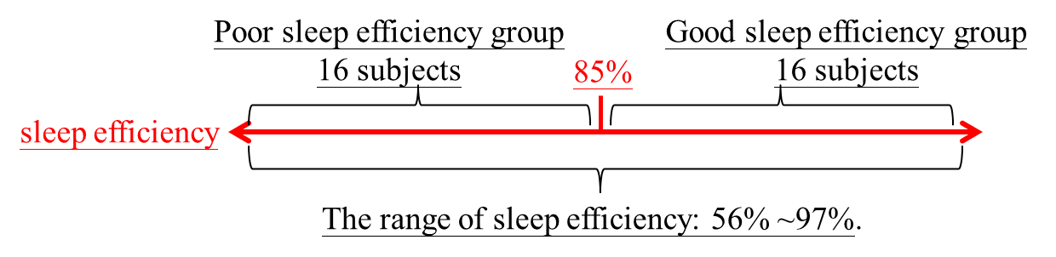
如何選訓練資料與受測資料?
1. Subject independent > 在訓練與受測資料中不可出現同一個受測者
50%訓練資料與50%受測資料 (資料較大時)
leave one out cross validation (名醫與實習醫生?)
2. check data context> 檢查合理性
資料內容可能非全部都有用
3. 依據某指標來平均挑選訓練資料與受測資料
舉例:

Slide 16
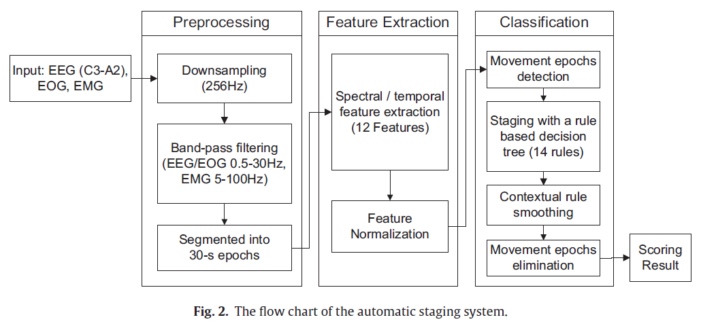
法則式自動睡眠判讀系統流程圖
前處理

Slide 17
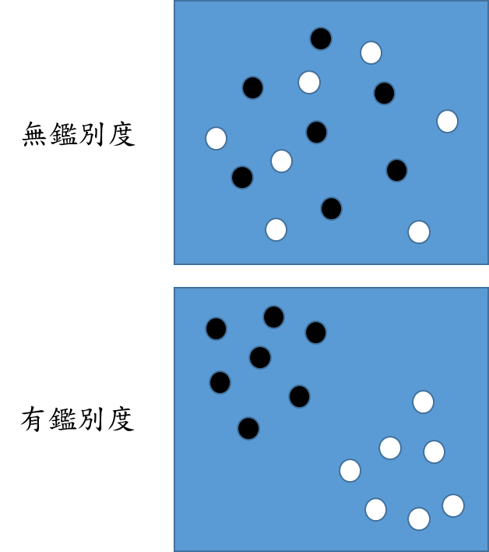
睡眠生理訊號分析
從訊號擷取出具有代表性的特徵是第二個重要的步驟。

Slide 18
特徵擷取
能量頻譜、特定頻率的能量比率、頻譜頻率、特定頻率的時間比率
No. | Type | Feature | Source | Label
1 | PS | Total power of 0-30 Hz | EEG | 0-30 E
2 | PS | Total power of 0-30 Hz | EMG | 0-30 M
3 | PR | 0-4 Hz/0-30 Hz | EEG | 0-4 E
4 | PR | 8-13 Hz/0-30 Hz | EEG | 8-13 E
5 | PR | 22-30 Hz/0-30 Hz | EEG | 22-30 E
6 | PR | 0-4 Hz/0-30 Hz | EOG | 0-4 O
7 | SF | Mean frequency of 0-30 Hz | EEG | Mean(fre.) E
8 | SF | Mean frequency of 0-30 Hz | EMG | Mean(fre.) M
9 | DR | Alpha ratio | EEG | Alpha E
10 | DR | Spindle ratio | EEG | Spindle E
11 | DR | SWS ratio | EEG | SWS E
12 | EMG energy | Mean amplitude | EMG | Amp M
PS(Power spectrum)
PR(Power ratio)
SF(Spectral frequency)
DR(Duration ratio)
Notes:
功率譜
功率比 光譜頻率
時間比率
Spectral power :
0-30 Hz (EEG) : (power 0-30 Hz(dB))
Power ratio :
0-4 Hz(EEG) : power(0-4 Hz) / power(0-30 Hz)
Spectral frequency :
median fre.(EEG) : (fre.*power) /power(0-30)
Duration ratio :
alpha ratio (EEG) : alpha windows / total windows
EMG energy :
amp M (EMG) : mean(abs(amp.))

Slide 19
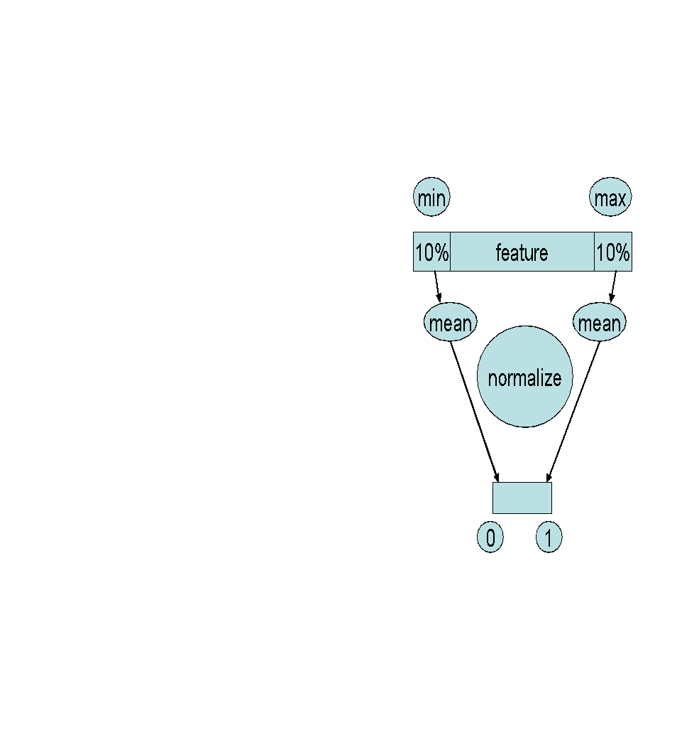
正規化處理
min
max
0
100
20
120
0
1
特徵值正規化以消除個體差異(使門檻值具共用性)

Slide 20
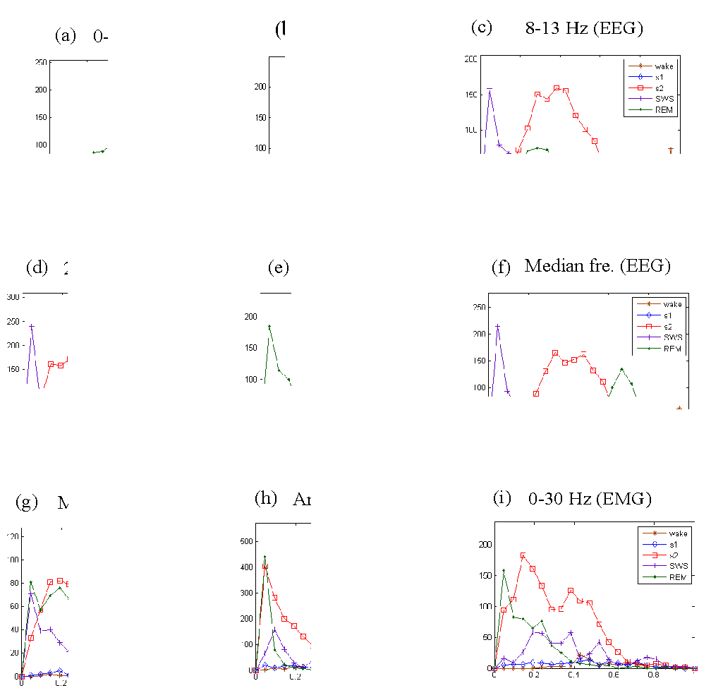
觀察
特徵分佈

Slide 21
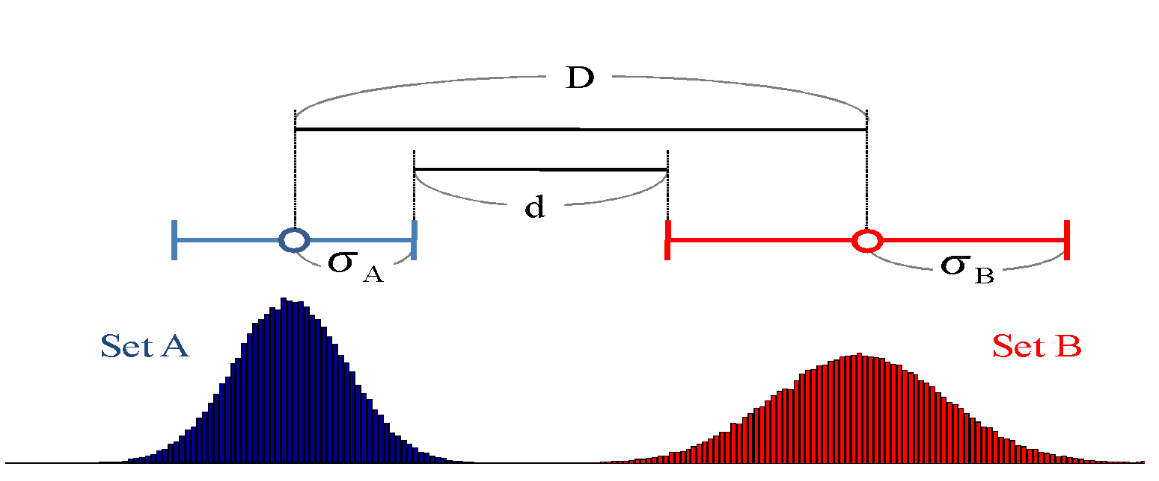
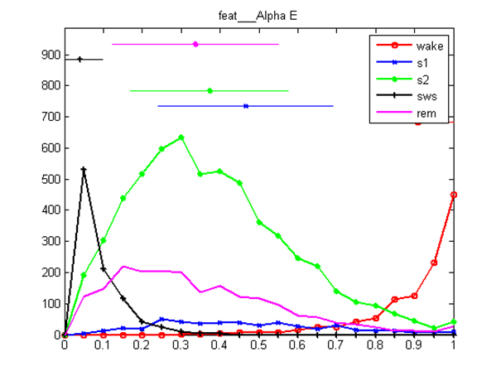
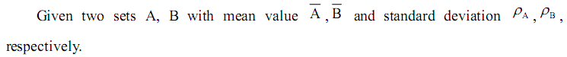
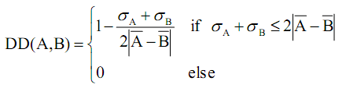
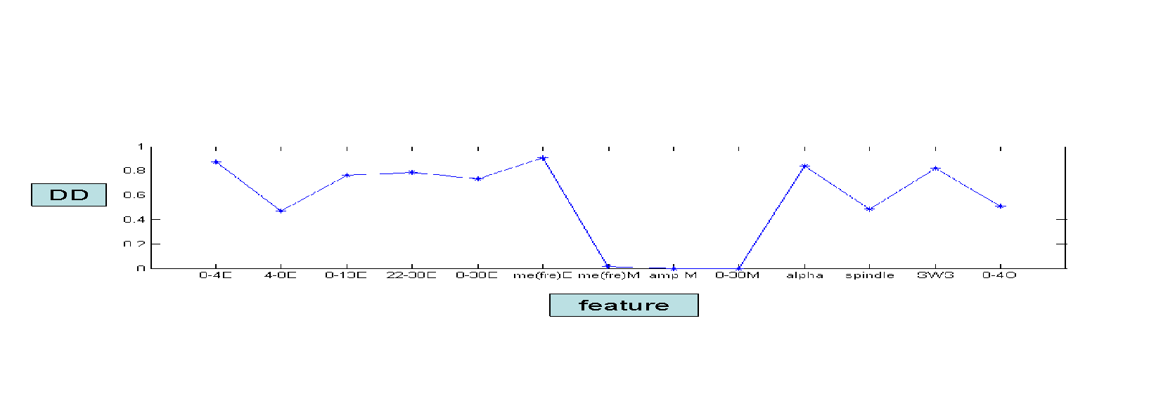
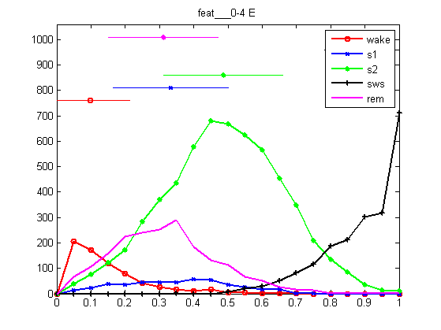
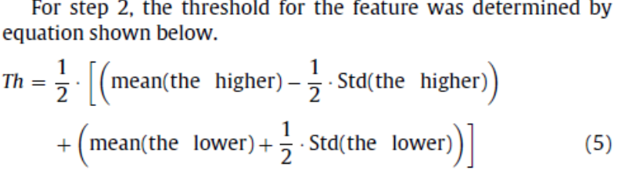
特徵的分佈距離
計算分佈距離 d 來決定所使用的特徵
Alpha E
0-4 E

Slide 22
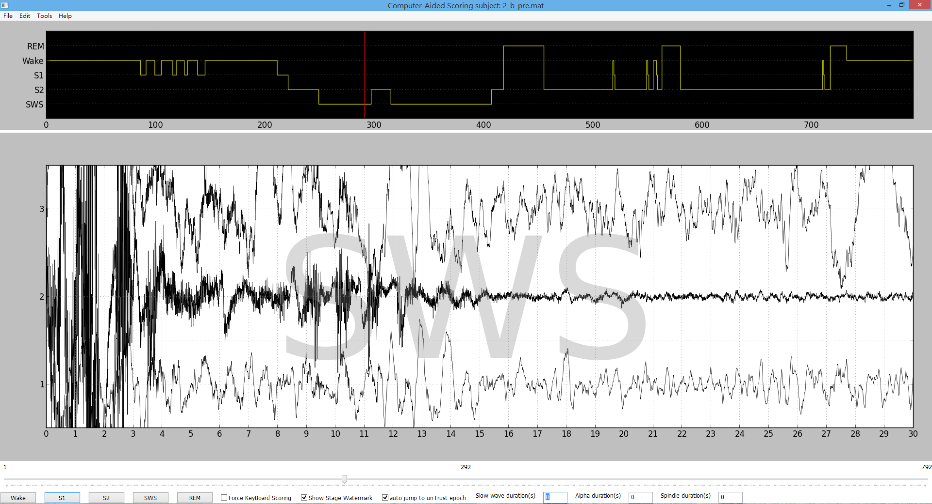
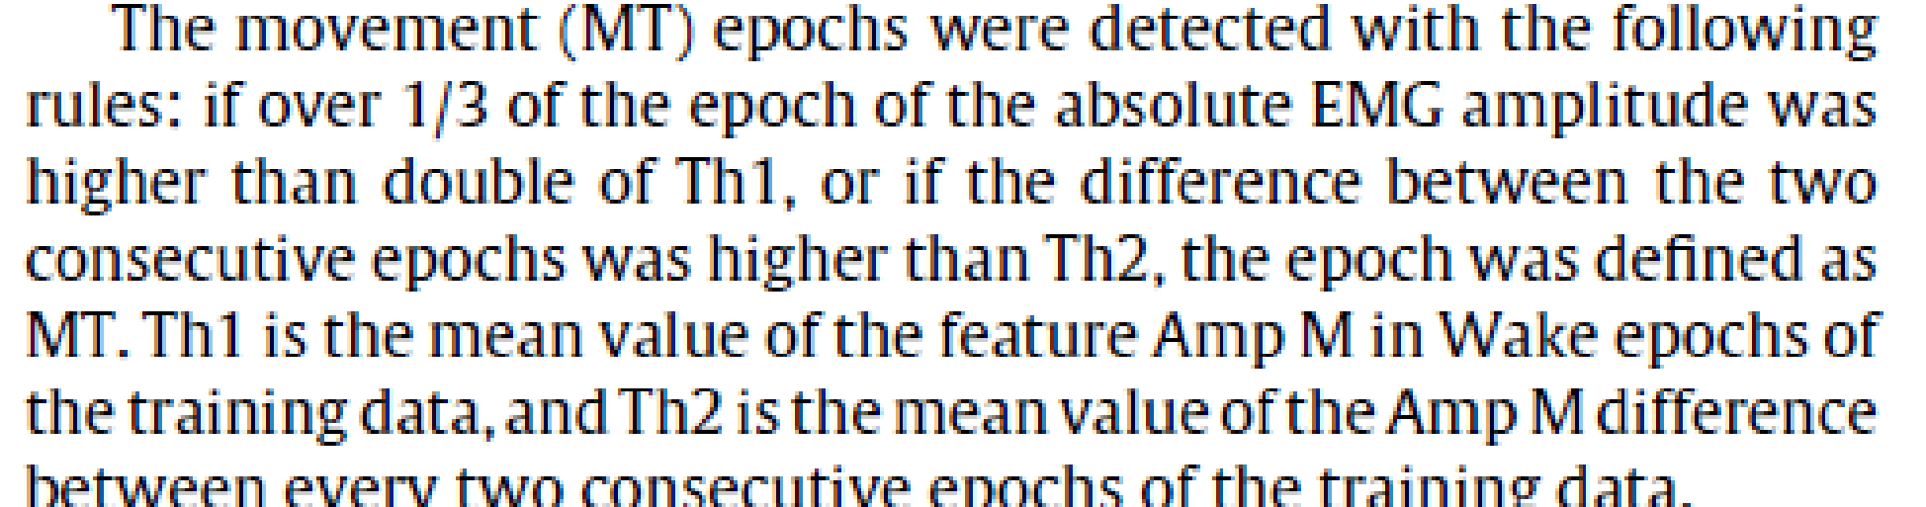
去除動作事件

Slide 23
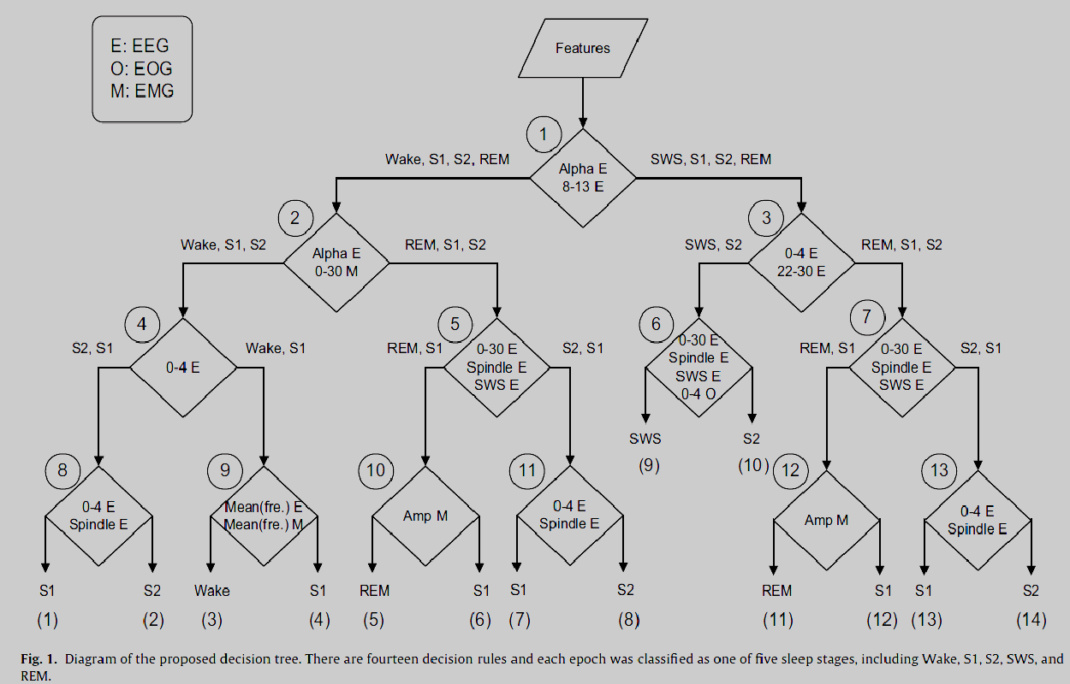

Slide 24
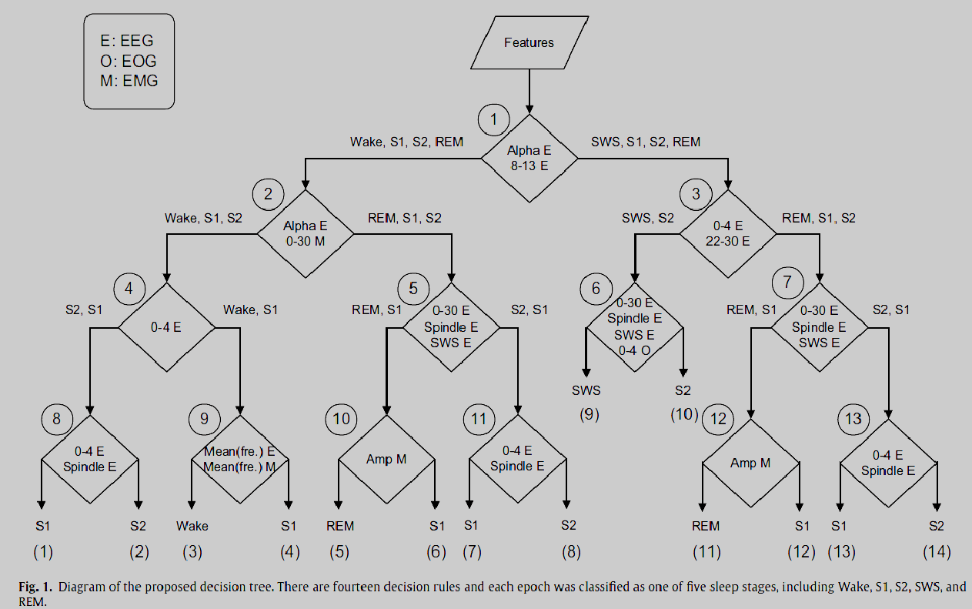
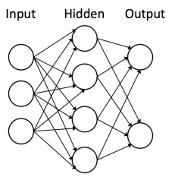
法則式決策樹架構
決策樹架構-架構簡單,易於實作
以模擬專家判讀睡眠的思考模式來分類
最容易分開的在上層節點
可根據分類的目標不同，在各節點選擇最有鑑別度的特徵來分類
可追蹤與分析每個節點的結果，易於改善分類器的效能
可根據使用族群來改變分類器架構

Slide 25
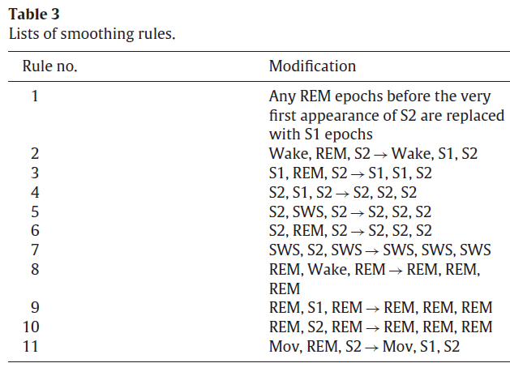
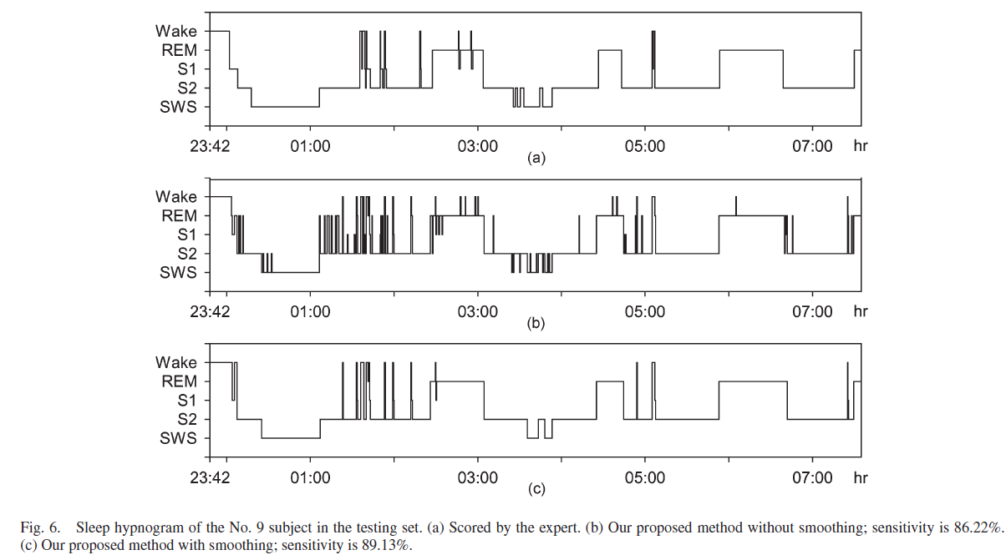
平滑化規則
正常情形下，睡眠階段具一定時間的連續性，不會有短時間的快速變動或是跳躍式的變動。
利用一些專家訂定的平滑化規則可以把明顯錯誤的判讀結果修正以提高正確性 (約可提升整體2~3%)
專家判讀結果
自動判讀
未經平滑化處理
自動判讀
經平滑化處理
平滑化規則

Slide 26
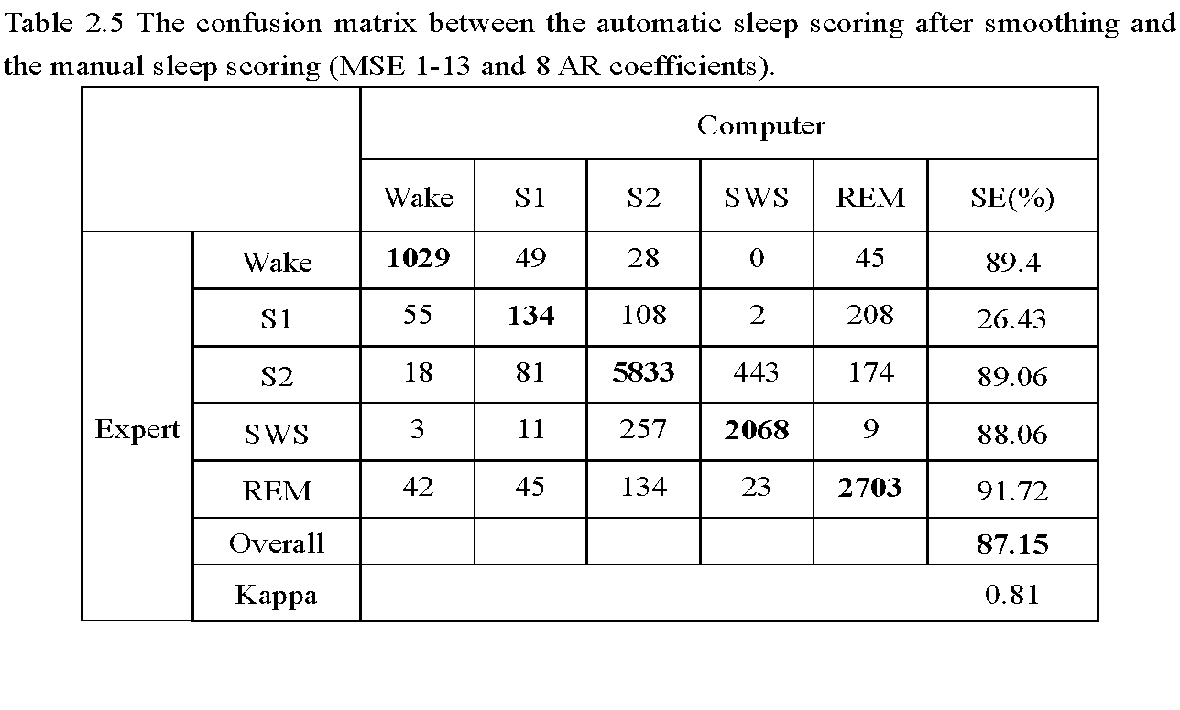
系統效能評估-混淆矩陣
對多類別分類問題的效能評估須注意樣本比例!!!
感覺上有改善 其實整體而言效能下降

Slide 27
靈敏度(sensitivity, SE)

Slide 28
特異度(specificity, SP)

Slide 29
正預測值(positive predictive value, PPV)

Slide 30
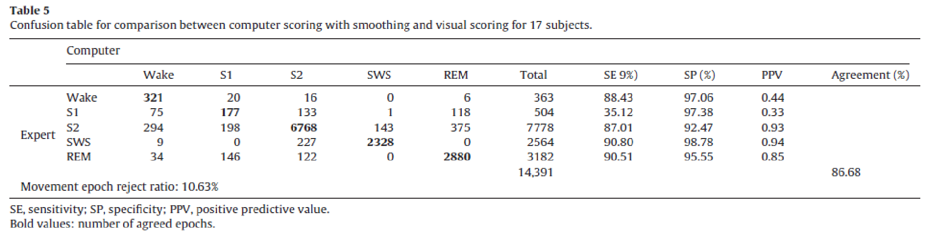

Slide 31
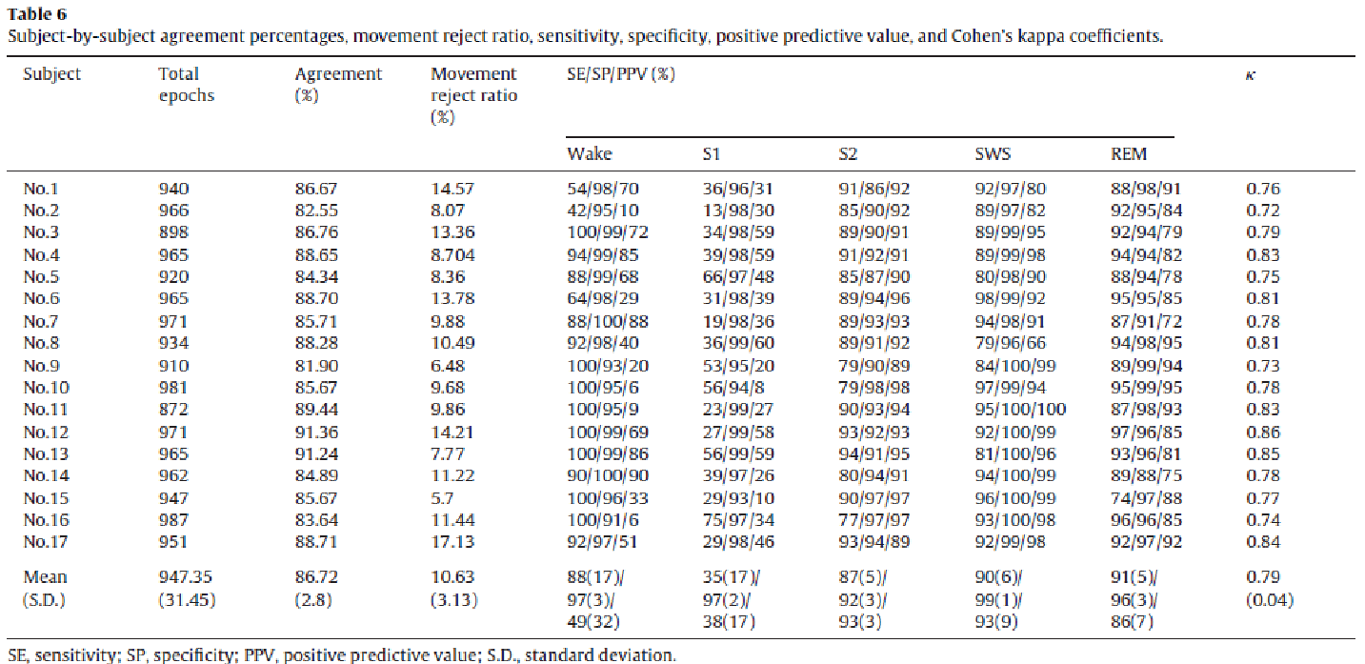

Slide 32
Combination of expert knowledge and a genetic fuzzy inference system
Sheng-Fu Liang, Chih-En Kuo, Fu-Zen Shaw, Ying-Huang Chen, Chia-Hu Hsu,and Jyun-Yu Chen, “Combination of Expert Knowledge and a Genetic Fuzzy Inference System for Automatic Sleep Staging,” IEEE Trans. on Biomedical Engineering, vol 63(10), pp. 2108-2118, 2016.(citation: 12, SCI, IF=4.491)

Slide 33
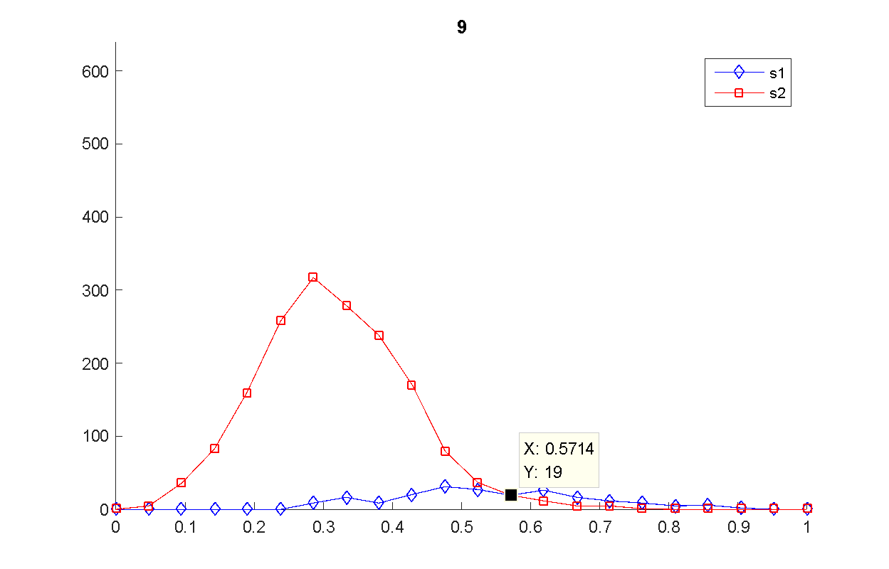
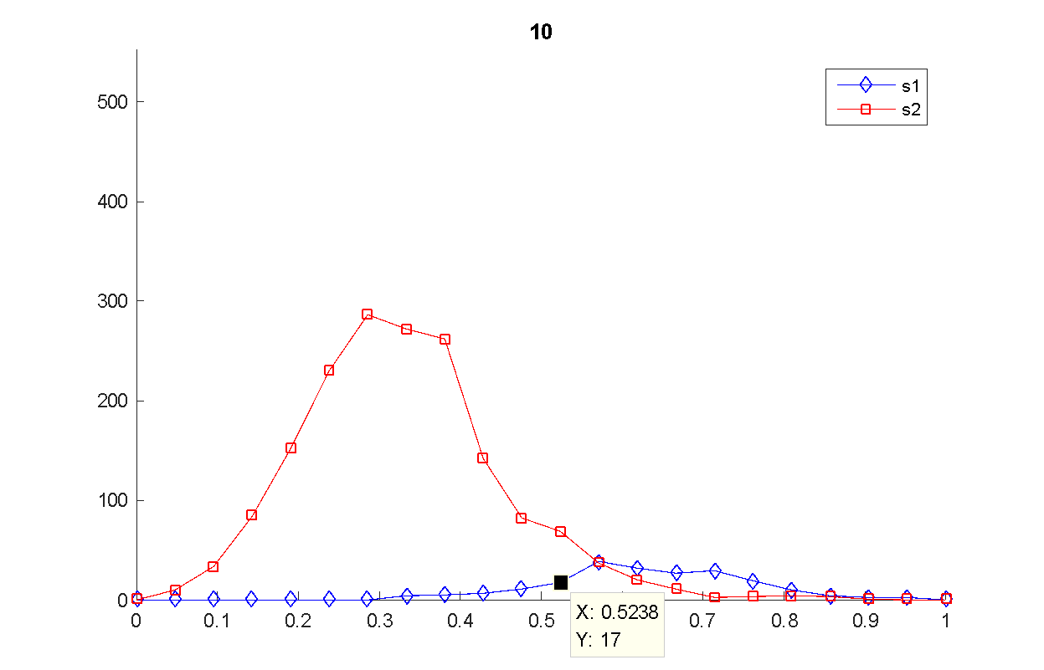
法則式 (決策樹)方法的缺點
門檻值為一個硬性(hard)門檻值，缺乏彈性，沒有把接近門檻值邊界分類錯誤的case救回來的方法。
改進方法: 引用模糊推論系統 (fuzzy inference system) ，把硬性門檻值轉變成軟性(soft)門檻值。
Feature 11: Mean (fre.) E
Feature 12: Std (fre.) E
N1
N2
N1
N2
N2
N1
N2
N1
epoch
epoch
Value of feature
Value of feature

Slide 34
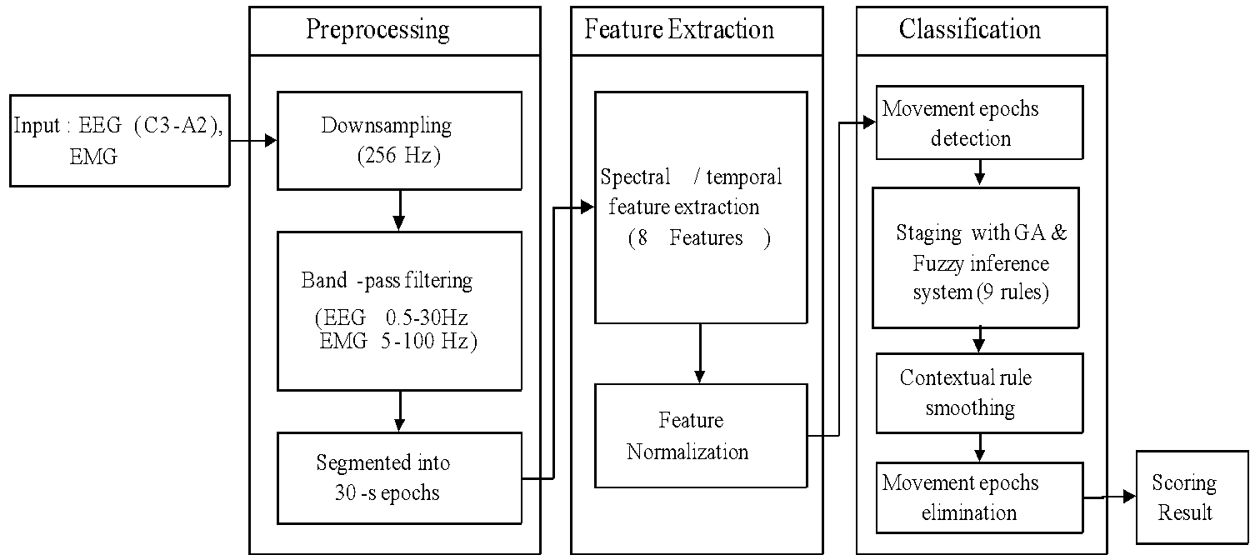
The flow chart of automatic sleep staging system

Slide 35
模糊的知識
專家解決問題時通常會用到常識，但也會用到含糊和模錂兩可的語言
例如：“電源變壓器已輕微超載，但還能再堅持一會兒”。對人類而言，理解和解釋這句話並沒有任何困難，這種描述方式很常見。
但是，知識工程師要讓電腦達到相同的理解水準就十分困難。怎樣才能在電腦中表達專家這種描述含糊和模稜兩可的知識？

Slide 36
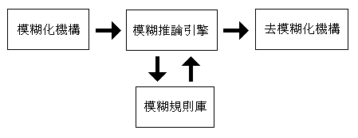
模糊推論系統 (fuzzy inference system)
模糊系統(fuzzy system)已廣泛地應用於自動控制、圖樣識別(pattern recognition)、決策分析(decision analysis)、以及時序信號處理等方面。
模糊系統的基本架構如下圖所示，其中主要的功能方塊包括：(1)模糊化機構、(2)模糊規則庫、(3)模糊推論引擎、以及(4)去模糊化機構。

Slide 37
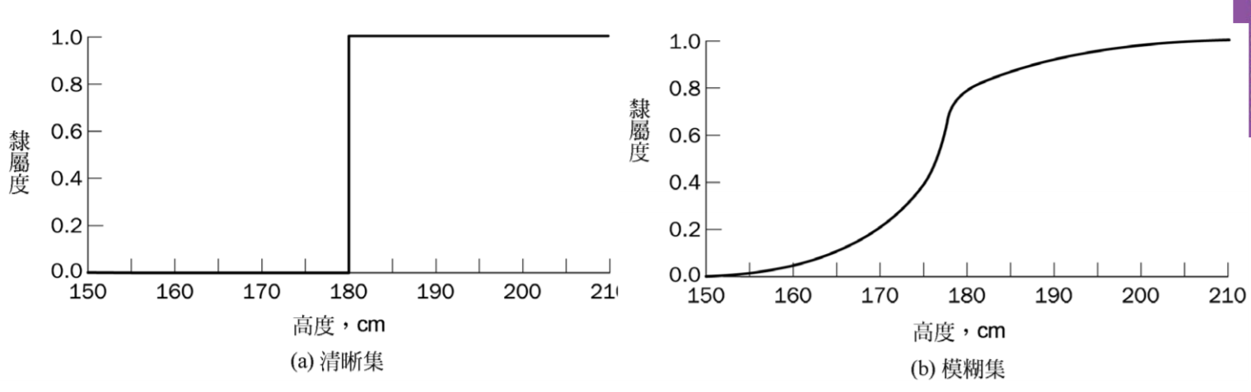
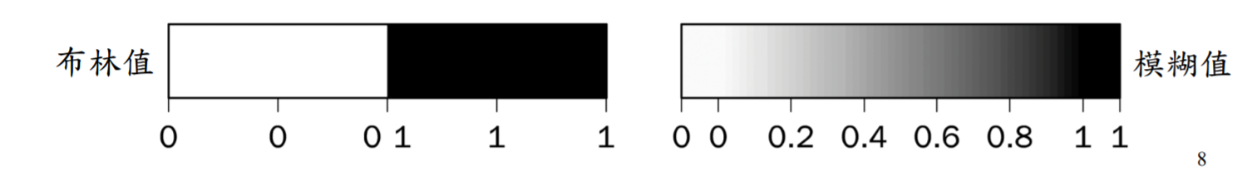
模糊邏輯
以身高180公分的男子為例

Slide 38
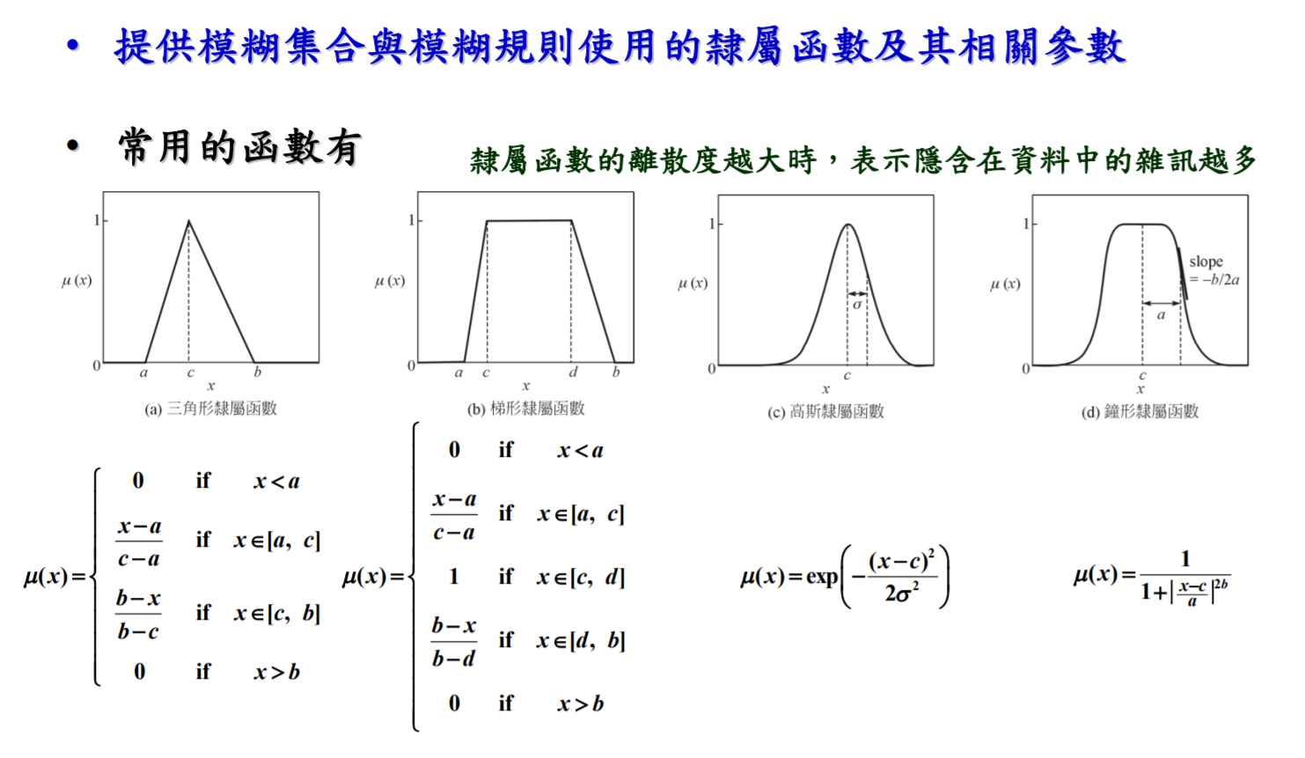

Slide 39
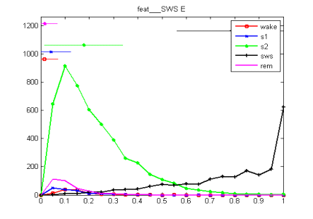

Fuzzy inference system
By the R&K standard, the opinion of experts for manual staging and feature distribution of our training data we built 8 fuzzy set and 9 fuzzy rules.

Slide 40
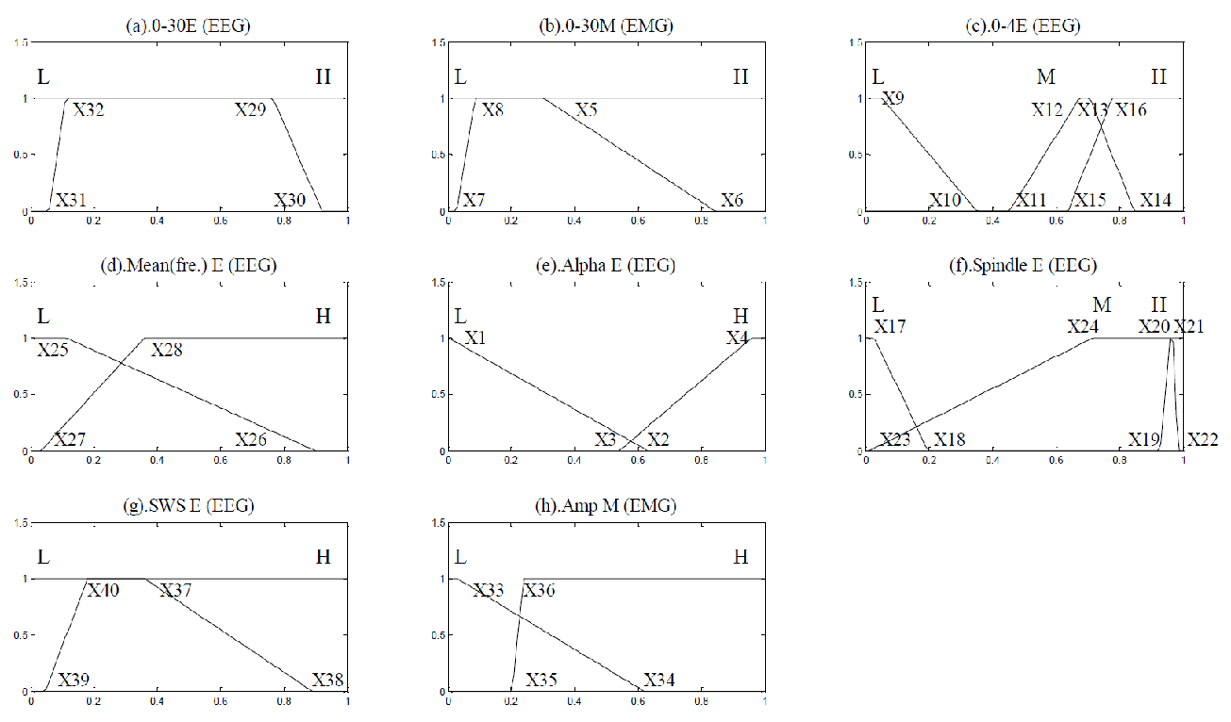
Membership function and Fuzzy set

Slide 41
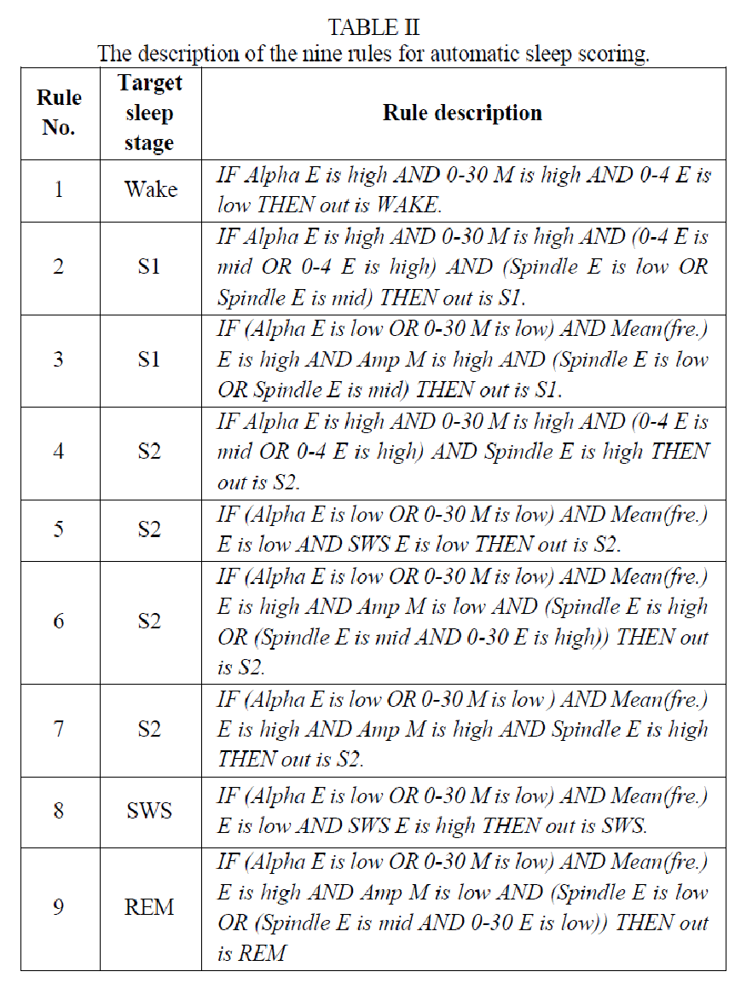
Fuzzy rule
模糊推論規則是模糊系統的核心，它可以藉由近似推論或模糊推論的進行，來模擬人類的思考決策模式，以達到解決問題的目地。
經典描述:
If x is A, Then y is B

Slide 42
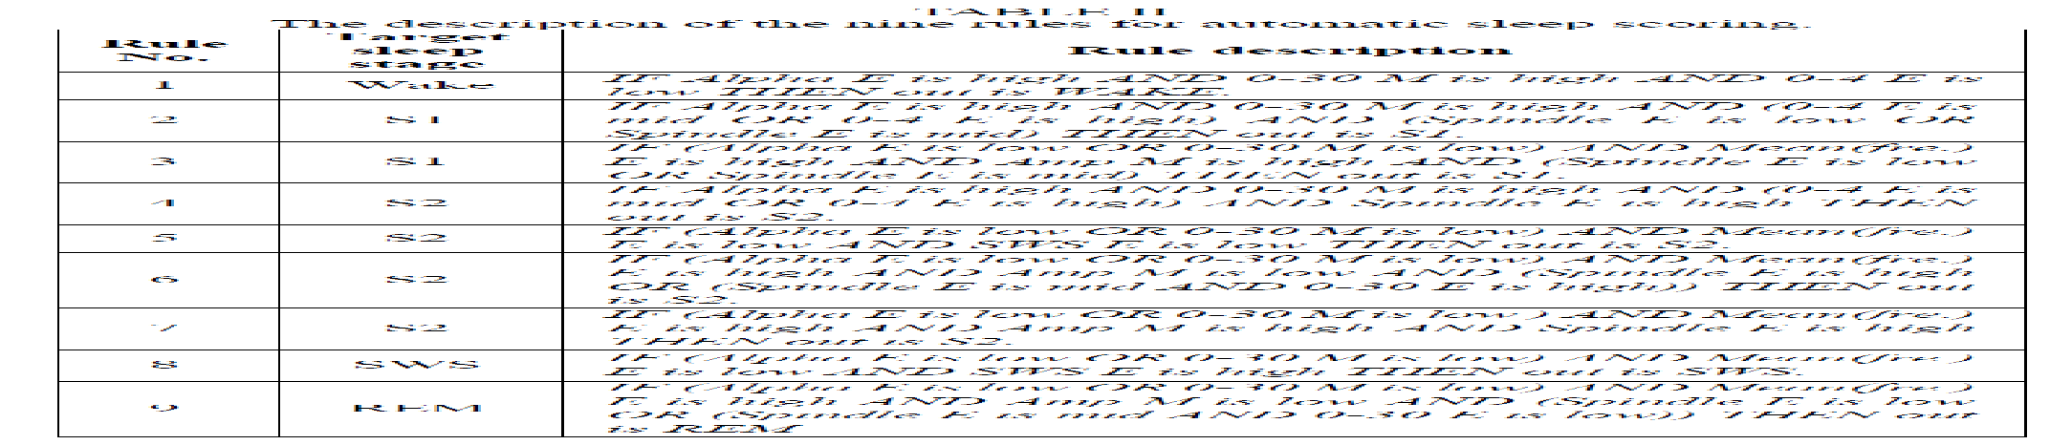
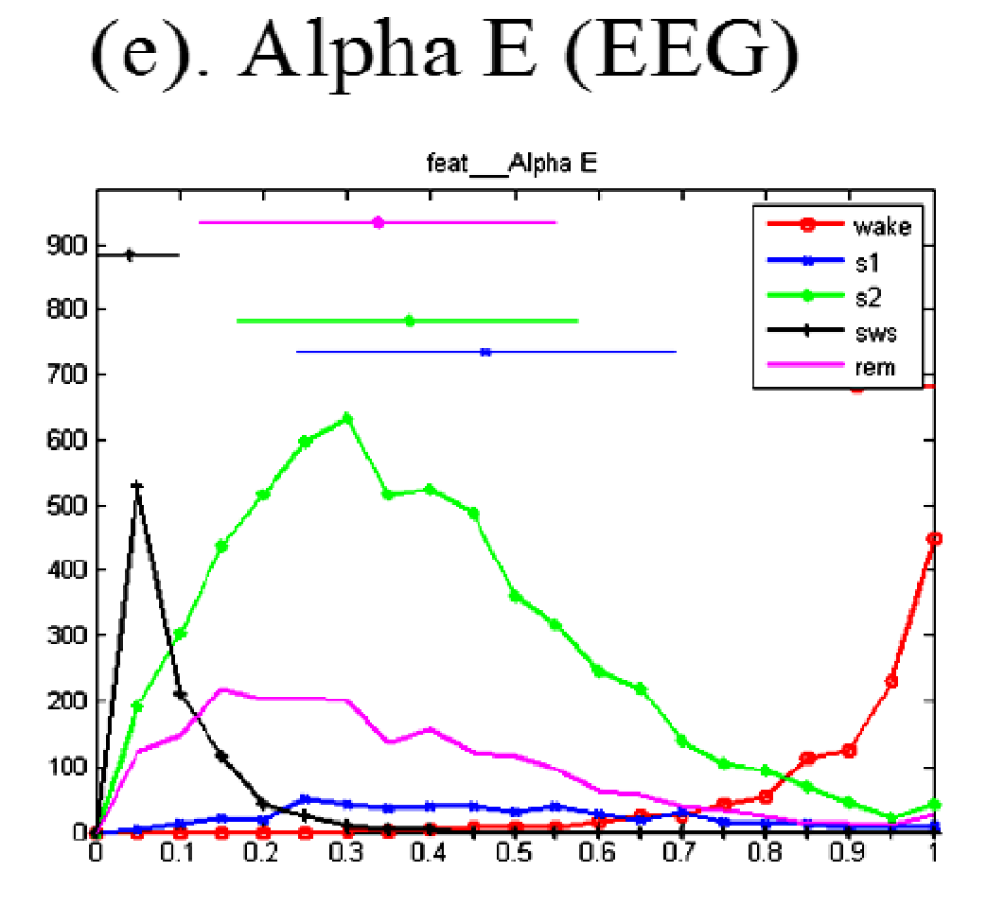
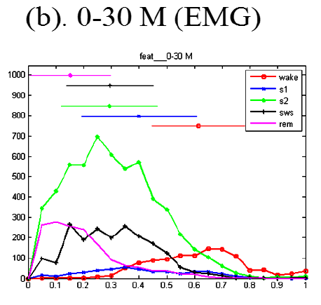





Slide 43






Slide 44
Performance of fuzzy inference system
The testing data set for estimation was comprised of 16 PSGs with 13121 30-second epochs. The over accuracy is of FIS after smooth is 85.85%
 |  | Computer
 |  | Wake | S1 | S2 | SWS | REM | Total | SE(%)
Expert | Wake | 1189 | 78 | 98 | 0 | 14 | 1379 | 86.22
 | S1 | 72 | 232 | 65 | 1 | 95 | 465 | 49.89
 | S2 | 115 | 235 | 5734 | 165 | 219 | 6468 | 88.65
 | SWS | 4 | 6 | 337 | 1861 | 13 | 2221 | 83.79
 | REM | 49 | 165 | 123 | 2 | 2249 | 2588 | 86.90
 | Overall |  |  |  |  |  | 13121 | 85.85
 | Specificity | 0.98 | 0.96 | 0.91 | 0.98 | 0.96
 | PPV | 0.84 | 0.34 | 0.91 | 0.91 | 0.84
kappa= 0.79

Slide 45

變數太多了!
要如何決定出最佳的模糊集呢?

Slide 46

基因演算法
基因遺傳演算法(Genetic Algorithm)是一種模擬生物基因演化的搜尋演算法，其原理簡單的說就是達爾文的物競天擇，適者生存。
遺傳基因演算法其主要的目的為嚴謹地架構出自然生物系統的進化過程，藉由生物物種的基本運算子，在每代間進行演化，終而尋得適當問題的最佳解。 近來被廣泛的應用於搜尋各類問題的最佳解 (多變數問題)。

Slide 47
特色
遺傳的演算法則跟一般的最佳化方法所不同之主要特性分述如下
遺傳演算法的運算，主要在參數經過編碼的位元字串上，而非參數本身，所以在搜尋分析上不受參數連續性的限制。
遺傳演算法採用隨機多點同時搜尋的方式(複製→交配 →突變) ，而非傳統的單點依序搜尋方式，因此可以避免侷限在區域的最佳解上，而得到問題的最佳解上。

Slide 48

Genetic Algorithm 基因演算法演化流程圖

Slide 49
基因運算子(Genetic operators)
一般而言，GA 有三種主要的運算子：
選擇(selection) 、複製(reproduction)
選擇哪些個體可以存活，或是選擇哪些個體可以產生子代，使得他的基因被保留在族群中。一般的作法是個體的分數越高，被選擇產生下一代的機率就越高。自然界也是強者會產生較多的子代，從另一個角度來看，弱者相對的被淘汰掉了。
交配(crossover)
交配大致上可以分為兩種型態：離散型(discret)，連續形(continuous)。若要交配的親代各為 A, B，則離散型的交配產生的子代 C，其染色體上的基因 Ci，不是 Ai 就是 Bi。而連續型的則會產生 Ci = Ai 和 Bi 的線性組合。選擇哪一個型態需視問題而定，且真正實作時有很多不同的變形。
突變(mutation)
突變過程是隨機地選取一物種字串並且，隨機地選取突變點，然後改變物種字串裡的位元資訊。

Slide 50
基因參數 (Genetic parameters)：
1.群體大小 (Population size, N)：
群體的大小代表著一次要搜尋多少個點；如果族群太小，則每次尋找的取樣不夠，很容易落到區域性最佳解中。但如果族群太大，則每一代的計算時間又太長。
2.互換率 (Crossover rate)：
即有多少子代是藉由親代交配而產生，而非只是單一個親代突變產生。通常互換的結果所產生的子代，往往落在較遠的地方，有助於幫助整個族群跳脫區域性最佳解。但如果互換太頻繁，則每一個新的落點附近還沒有搜尋過就又跳到別的地方，整個族群很難收斂。
3.突變率 (Mutation rate)：
每個基因突變的機率，太高的話，子代與親代相差太多，失去 local search 的意義。太低的話，整個族群演化的腳步又太慢。

Slide 51

Chromosome representation and population initialization
染色體
單一子代

Slide 52

Fuzzy set Alpha
x1
x4
x3
x2

Slide 53

Select mechanism

Slide 54

Crossover and Mutation mechanism
Two-point crossover and crossover rate is 0.95
The mutation rate is 0.01.

Slide 55


Slide 56



The best parameters of the chromosome after training by GA

Slide 57
Performance of our proposed system
The overall accuracy is 87.93%. It’s better than only Fuzzy inference system
 |  | Computer
 |  | Wake | S1 | S2 | SWS | REM | Total | SE(%)
Expert | Wake | 1258 | 21 | 92 | 0 | 8 | 1379 | 91.23
 | S1 | 85 | 159 | 100 | 1 | 120 | 465 | 34.19
 | S2 | 110 | 80 | 5856 | 243 | 179 | 6468 | 90.54
 | SWS | 4 | 4 | 227 | 1970 | 16 | 2221 | 88.70
 | REM | 73 | 54 | 162 | 5 | 2294 | 2588 | 88.64
 | Overall |  |  |  |  |  | 13121 | 87.93
 | Specificity | 0.98 | 0.99 | 0.91 | 0.98 | 0.97
 | PPV | 0.82 | 0.50 | 0.91 | 0.89 | 0.88
kappa= 0.83

Slide 58
Human-Computer Collaborative based method
Sheng-Fu Liang, Yu-Hsuan Shih, Peng-Yu Chen, Chih-En Kuo*, "Development of a Human-Computer Collaborative Sleep Scoring System for Polysomnography Recordings," PLOS ONE, 10.1371/journal.pone.0218948, 2019-06. (SCI, IF=2.766)

Slide 59

臨床專家間的一致性
AASM Inter-scorer reliability program
1,800 epochs, more the 3,200,000 scoring diecisions
more the 2,500 scorers with 3 or more years of experience
Sleep stage agreement averaged 82.6%
http://www.aasmnet.org/isr/
R. S. Rosenberg, S. Van Hout, et al. The american academy of sleep medicine inter-scorer reliability program: sleep stage scoring. J Clin Sleep Med, 9(1):81–87, 2013.

Slide 60


為何需要人機合作?
大多自動判讀系統只顯示最後的判讀結果。專家並不知道自動判讀使用的法則或原理，故專家會無法全然相信自動判讀的結果。
最後專家還是需要全部自己用人工判讀才能得到可信賴的結果。
因此，目前自動判讀系統無法與專家合作，達到真正減少睡眠判讀所需的時間。
需要開發人機合作模式的自動判讀系統。

Slide 61


人機合作模式的目標
1) 提供一套信賴度等級的評估方式讓專家可以與自動判讀方法合作。
2) 專家只需重新判讀低信賴度結果的部份來真正達到減少人工判讀所需的時間。
3) 兩者合作的判讀結果可真正讓專家信任並接受。
practically reduce
the manual scoring time
using of HCSS system
reliable and acceptable results

Slide 62

人機合作模式的架構
Fully automatic staging
Human-computer cooperation
Reliability analysis
Input: EEG(C3-M2), EOG, EMG
Preprocessing
Sleep feature based reliability
High reliability part
Feature extraction
Vote
Low
reliability part
Classification
Stage feature based reliability
Human scoring
Final scoring result
Automatic
scoring result

Slide 63

信賴度分析架構
Sleep feature based
Slow wave related features (SWR)
EEG 0-30 Hz Total Power
SWS Structure Ratio
EOG 0-4Hz/0-30Hz Power Ratio
Stage information based
Stage change distance (SCD)
Stage change frequency (SCF)

Slide 64

Slow wave related features
N2 and N3 change has high disagreement
R. S. Rosenberg, S. Van Hout, et al. The american academy of sleep medicine inter-scorer reliability program: sleep stage scoring. J Clin Sleep Med, 9(1):81–87, 2013. (citation: 114)

Slide 65

Stage & feature value
disagreement
R
W
N1
N2
N3
(A)
(B)
(C)
(D)
(E)
R
W
N1
N2
N3
The hypnogram and SWR features of subject no. 1. (A) and (B) are the hypnograms scored by scorer 0 and the automatic staging system, respectively. (C)-(E) show the values of features 0-30 E, SWS E, and 0-4 O, respectively.

Slide 66

Stage change distance (SCD)
The disagreements of sleep scoring are mostly occurred in identifying epochs during stage changes and the epochs away from the stage changes are easy to identify.

Slide 67

Stage change distance (SCD)
disagreement
R
W
N1
N2
N3
Expert scoring
R
W
N1
N2
N3
Automatic scoring
SCD value
The hypnogram and SCD value of PSG from subject no. 3. The red lines indicate the disagreement between the expert and the automatic scoring system. The epoch is labeled as low reliability if its SCD is less than 5.

Slide 68

Stage & SCF
When a sleep stage continues for a long time, it means the stage is stable. The periods of frequent stage changes cause high disagreement rate.
disagreement
R
W
N1
N2
N3
Expert scoring
R
W
N1
N2
N3
Automatic scoring
SCF value
The hypnogram and SCF values of subject no. 5. The red lines indicate the disagreements between the expert and the automatic scoring system. If the change times in the window is lower than 2, the epoch is with high reliability.

Slide 69
結果 (1)
Two scorers, scorers 1 and 2, were invited to the experiments for performance evaluation (N=30).
Agreement between scorers 1 and 2 and the results of our HCSS system (collaborated with scorers 1 and 2)
Accuracy of high reliability (HR) and low reliability (LR)
Scorer 1
Overall agreement: 89.74%
Kappa: 0.84
Accuracy of HR: 92.38%, Accuracy of LR: 82.12%
Scorer 2
Overall accuracy: 91.10%
Kappa: 0.86
Accuracy of HR: 92.77%, Accuracy of LR: 86.23%

Slide 70

結果- (2)
Scorer 1
total manual scoring time: 681.73 min
with out system: 318.15 min
saving: 363.58 min (reduce 53.33%)
Scorer 2
total manual scoring time: 545 min
with out system: 223.32 min
saving: 321.68 min (reduce 59.02%)

Slide 71
Deep learning based method

Slide 72

開發模型所使用之睡眠生理訊號
Sleep recordings from 42 adults
19 healthy subjects, including 12 male and 7 female (9 for training; 10 for testing)
23 insomnia patients, including 16 male and 7 female (11 for training; 12 for testing)
Healthy
Sleep efficiency ≧ 85%
Insomnia
have insomnia more than three days per a week and last for one month
Sleep efficiency < 85%
Sleep onset time > 30 min and / or wake after sleep onset > 30 min
2
1
1

Slide 73


Deep learning
CNN
RNN

Slide 74
Bi-LSTM based method

Slide 75



Bidirectional LSTM network (BiLSTM)
BiLSTM
Recurrent neural networks (RNN)
Long Short Term Memory networks
(LSTM)

Slide 76

Why BiLSTM?
hr.

Slide 77




Step 2
Building network
and
training
Step 1
Feature extraction
(23 inputs)
Step 3
Testing performance
sort by sleep efficiency
Odd number for training
Even number for testing
Overall agreement is
83.04%
By using LSTM,
overall agreement is only 77.44%...
In Matlab 2019a

Slide 78
1D CNN based method

Slide 79




Slide 80

Our 1D-CNN model structure

Slide 81



Step 3
Step 1
Step 2
Step 4
random select the training and testing sets/
repeat 10 times
training and testing
Raw 30s sleep EEG
(7680 data points)
Our 1D-CNN model
Averaged overall agreement is 86.2%
(std= 0.49%)
10 times
training
testing

Slide 82
2D CNN based method

Slide 83


遷移學習 Transfer Learning

Slide 84

GoogleNet
GoogleNet的秘密武器: Inception Module.
最直接提高神經網路性能的方法是增加網路的深度和寬度。
但隨著網路深度和寬度的增加，參數與運算量會劇烈的增加。
是否存在一種方法既能增加網路深度和寬度又不至於讓參數增加太多。
答案是: Inception Module!

Slide 85




Slide 86


Slide 87


Slide 88




Slide 89

https://www.mathworks.com/matlabcentral/fileexchange/64456-deep-learning-toolbox-model-for-googlenet-network?s_tid=prof_contriblnk

Slide 90

Residual Networks (ResNet)

Slide 91

Residual Learning

Slide 92

https://www.mathworks.com/matlabcentral/fileexchange/65678-neural-network-toolbox-tm--model-for-resnet-101-network?s_tid=prof_contriblnk

Slide 93


Slide 94

https://www.mathworks.com/matlabcentral/fileexchange/66607-neural-network-toolbox-tm--model-for-inception-resnet-v2-network?s_tid=prof_contriblnk

Slide 95

How to convert a sleep EEG signal into a discriminating diagram?
CWT
連續小波轉換 (Continuous wavelet transform, CWT)
通常是用來將連續時間的函數分解成小波。相較於傅利葉轉換，連續小波轉換優點在於它能將處理的訊號在建構時頻表示時擁有良好的時間和頻率的定位。

Slide 96


Slide 97


Slide 98


Slide 99


Slide 100


Slide 101







Step 4
Step 2
Step 3
testing performance of new trained network model
Step 1
The continuous wavelet transform
(CWT)
Inception-ResNet-v2 network model transfer learning
Raw 30s sleep EEG

Slide 102







網路模型關注區塊
Wake
N1
N2
N3
Rem
Unknown
Notes:
除了在原始訊號上的探討以外，也透過Class Activation Mapping方法檢視網路模型對於每個睡眠階段哪個區塊是特別關注。 而顏色越接近紅色，則代表越關注這個區塊，也代表這個區塊對於預測為哪一類的貢獻越大。
Wake階段的關注的區塊較其他連續，N1及N2的關注的區塊較不連續，N3關注的區塊位置相對其他睡眠階段較低，Rem關注的區塊則是涵蓋輸入圖像上面居多
Unknown關注去塊則是所有類別當中位置最低。

Slide 103

不同族群在頻譜圖上之差異

Slide 104

待改進-對於模型訓練可能的影響

Slide 105

CNN參數設定經驗分享
前幾層的捲積核很重要! (請根據訊號取樣頻率與訊號特徵表現的長度)
在神經網絡中feature map和fc層的vector不能在某層內進行極端壓縮，否則會造成特徵資訊丟失嚴重的現象。(Down sampling過頭)
利用1*1的捲積核來降維。
網路的深度優於寬度。
請愛用Batch Normalization

Slide 106



Slide 107



Slide 108
Introduce my tool for deep learning (Matlab)

Slide 109

Matlab 優勢
GPU 與環境不用像python需再多做設定，可以直接在訓練模型時直接呼叫。
1.Python環境安裝複雜，常遇到環境參數及cuda版本設定問題
2.Matlab可以直接查詢電腦GPU，並優先使用GPU去跑資料
載入Pretrained Model容易，方便進行遷移學習之應用。
深度學習程式碼淺顯易懂，入門且上手快速容易。
資料預處理效率高。(方便的內建函式與APP)

Slide 110



Matlab 深度學習套件
Deep Learning Toolbox™ (Formerly Neural Network Toolbox™)
Parallel Computing Toolbox
Statistics and Machine Learning Toolbox
Image Processing Toolbox
Computer Vision System Toolbox
Signal Processing Toolbox
Wavelet Toolbox
進入matlab的Add Ons裡面下載許多Pretrained Model，如：
AlexNet, GoogleNet, ResNet, Densenet等與其他輸入/輸出模型套件
https://ppt.cc/f4cYbx

Slide 111


Slide 112


Convolutional Neural Network (CNN)
主要由Convolution Layer , Pooling Layer , Fully Connected Layer所組成

Slide 113


圖像前處理
載入圖像資料集：imagedatastore(‘資料集路徑', ...
'includesubfolders',true, ...
'labelsource','foldernames’);
訓練資料以及驗證資料分類：
Spliteachlabel(訓練資料集,0.8,'randomized’);
圖像resized：imresize(picture, [227 227]);

Slide 114

圖像前處理
Data Augmentation : Imagedataaugmenter()
常用功能:
Randxreflection : 水平方向隨機反射，預設為false
Randyreflection : 垂直方向隨機反射，預設為false
Randrotation : 旋轉範圍，預設為[0 0]
Randxscale : 水平縮放範圍，預設為[1 1]
Randyscale : 垂直縮放範圍，預設為[1 1]
Randxshear : 水平剪切範圍，預設為[0 0]
Randyshear : 垂直剪切範圍，預設為[0 0]

Slide 115

遷移學習 Transfer Learning教學 (以AlexNet為例)
Data Preprocessing
載入欲訓練資料集，使用spliteachlabel function將training data 與 testing data分成7比3

Slide 116

載入AlexNet
Notes:
1.2012 年出現的 Alexnet 為現在 Deep CNN的熱潮開端
2.在當年将ImageNet LSVRC-2010图片识别测试的错误率从之前最好记录top-1 and top-5 测试集 错误率 47.1% and 28.2% 一下子降低到了 37.5% and 17.0%。

Slide 117


analyzeNetwork(net)
https://www.mathworks.com/matlabcentral/fileexchange/66982-deep-learning-network-analyzer-for-neural-network-toolbox?s_tid=prof_contriblnk

Slide 118

Transfer Learning教學(以AlexNet為例)
轉換Pretrained Model最後的網路層

Slide 119



Transfer Learning教學(以AlexNet為例)
輸入欲訓練的model的參數，如設定solver, minibatchsize , epochs …等
最後再使用classify來進行分類與準確性評估
完整trainingOptions函式介紹
https://www.mathworks.com/help/deeplearning/ref/trainingoptions.html

Slide 120


設定GPU運算
在training Option 可以輸入參數’executionenvironment’來選擇要使用電腦裡的single GPU , Multi GPU 或是使用 CPU。

Slide 121
訓練模型與分類函式
Training Model:
Net = trainNetwork(訓練資料, 網路架構, 訓練參數)
Classify :
[YPred] = Classify(Net,validationdataset )
Accuracy = Mean(YPred == imgsvalidation.Labels);

Slide 122



GPU與模型訓練時間的差異性

Slide 123

網路訓練過程圖
在training Option 可以輸入參數’plots’ , ‘Training-progress’來顯示出網路訓練過程圖

Slide 124

模型準確性評估-混淆矩陣Confusion Matrix
confusionchart (trueLabels, predictedLabels);

Slide 125
Matlab官網深度學習應用範例
Deep Learning Toolbox — Examples
https://www.mathworks.com/help/deeplearning/examples.html?category=index
Demo

Slide 126
個人參考文獻
Sheng-Fu Liang, Chin-En Kuo, Yu-Han Hu, Yu-Hsiang Pan, and Yung-Hung Wang, “Automatic Stage Scoring of Single-Channel Sleep EEG by Using Multiscale Entropy and Autoregressive Models,” IEEE Trans. on Instrumentation & Measurement, vol. 61, no. 6, pp. 1649-1657, 2012.(citation: 163, SCI, IF=3.067)
Shing-Tai Pan, Chih-En Kuo, Jian-Hong Zeng and Sheng-Fu Liang, “A Transition-constrained Discrete Hidden Markov Model for Automatic Sleep Staging,” BioMedical Engineering OnLine, 11:52, 2012.(citation: 52, SCI, IF=2.013)
Sheng-Fu Liang, Chin-En Kuo, Yi-Chieh Lee, Wen-Chieh Lin, Yen-Chen Liu, Peng-Yu Chen, Fu-Yin Cherng, and Fu-Zen Shaw, “Development of an EOG-based Automatic Sleep Monitoring Eye Mask,” IEEE Trans. on Instrumentation & Measurement, vol. 64, pp. 2977-2985, 2015. (citation: 28, SCI, IF=3.067)
Chih-En Kuo, Yi-Che Liu, Da-Wei Chang, Chung-Ping Young, Fu-Zen Shaw, and Sheng-Fu Liang, “Development and Evaluation of a Wearable Device for Sleep Quality Assessment,” IEEE Trans. on Biomedical Engineering, vol 64(7), pp. 1547-1557, 2017. (citation: 13, SCI, IF=4.491).

Slide 127


Thank you for listening

